Slide 1
Notes:
Notes de l’intervenant(e) :
Les leçons et activités de cette section aident les étudiant(e)s à créer des communautés virtuelles sûres, solidaires et inclusives. Une compétence essentielle dans ce domaine est d’être capable d’identifier et de partager des sources fiables. Les compétences de base comprennent la prise de recul, la pensée critique, le respect et l’empathie, la construction de relations saines et la culture des médias.

Slide 2
Notes:
Notes de l’intervenant(e) :
OBJECTIF DU COURS
Les étudiant(e)s vont mieux comprendre mieux les points de vue et les sentiments des autres dans le contexte du partage d’informations personnelles en ligne.
TEMPS ESTIMÉ
55 minutes
QUESTION ESSENTIELLE
Qu’est-ce que cela signifie pour quelqu’un de franchir vos limites personnelles en ligne ?
MATÉRIEL
Fiches « Comprendre et partager les sentiments des autres »
Fiche « Comprendre et partager les sentiments des autres » - Exemplaire réservé à l’enseignant(e)
PRÉPARATION
Imprimez un document par étudiant(e).
Il est possible d’adapter le contenu à l’expérience de vos étudiant(e)s et au contexte local. Ces opportunités sont indiquées comme « Note à l’enseignant(e) ». Nous vous suggérons de lire la leçon à l’avance et de préparer les exemples avant le début de la leçon.
FACULTATIF : COMPÉTENCE DIGCITCOMMIT D’ISTE
ENGAGÉ : J’utilise la technologie et les canaux numériques pour mon engagement civique, pour résoudre des problèmes et pour être une source de bien-être aussi bien dans la communauté physique que dans la communauté virtuelle.
OUVERT : Je suis réceptif(ve) aux opinions diverses et je participe aux discussions en ligne avec respect et empathie.

Slide 3
Notes:
Notes de l’intervenant(e) :
ACTIVITÉ INTERACTIVE EN CLASSE
Demandez aux étudiant(e)s de se mettre par groupes de deux et donnez à chacun(e) une copie du document « Comprendre et partager les sentiments des autres ». Donnez aux étudiant(e)s 15 minutes pour discuter des scénarios. Faites le tour de la salle et aidez les étudiant(e)s à l’aide des conseils supplémentaires de l’enseignant(e) contenus dans le document.
NOTE À L’ENSEIGNANT(E)
Ce document est destiné à apprendre aux élèves à réfléchir de manière critique à leurs comportements en ligne et à la façon dont ils traitent les autres. Les noms dans les documents peuvent être adaptés pour refléter les noms courants dans la région où vous enseignez. Par exemple :
Éthiopie : Dawitt, Yacob, ou Hiwot
Kenya : Cherono, Mwita, ou Masese
Zambie : Abigail, Mary ou Yonah

Slide 4
Notes:
Notes de l’intervenant(e) :
DEMANDEZ À VOS ÉTUDIANT(E)S
Qu’est-ce que les scénarios ont en commun ?
Lequel a été le plus difficile à aborder ? Le plus facile ? Pour quelle raison ?
Comment feriez-vous face à chacun de ces scénarios si cela vous arrivait ?
Comment pouvez-vous vous protéger contre d’autres types d’atteintes à la vie privée ?

Slide 5
Notes:
Notes de l’intervenant(e) :
ACTIVITÉ INTERACTIVE EN CLASSE
Informez les étudiant(e)s que certaines formes d’espionnage sont illégales et que, dans la majorité des cas, il n’est probablement pas éthique d’espionner. Dans différents types de relations, les gens souhaitent partager diverses informations les concernant. Cette variabilité est raisonnable et normale. Il est également raisonnable et normal qu’une personne pense qu’une action est acceptable mais que celle-ci ne convienne pas à une autre.

Slide 6
Notes:
Notes de l’intervenant(e) :
DITES À VOS ÉTUDIANT(E)S
Nous allons maintenant développer les scénarios dont nous venons de parler. Demandez aux étudiant(e)s de dessiner sur la feuille de papier deux bandes dessinées distinctes, et si les étudiant(e)s ne semblent pas emballés par l’idée d’une bande dessinée, suggérez-leur d’écrire une courte histoire à la place :
Un scénario qui raconte comment vous avez eu l’impression que vos limites ou celles de quelqu’un d’autre n’ont pas été respectées et comment vous auriez souhaité que les autres réagissent
Un deuxième scénario qui raconte comment vous avez eu l’impression que vos limites ou celles de quelqu’un d’autre ont été respectées et comment les autres ont fait preuve de respect et de gentillesse
Donnez aux étudiant(e)s 30 minutes pour terminer leurs bandes dessinées.

Slide 7
Notes:
Notes de l’intervenant(e) :
DITES À VOS ÉTUDIANT(E)S
Nous allons maintenant développer les scénarios dont nous venons de parler. Demandez aux étudiant(e)s de dessiner sur la feuille de papier deux bandes dessinées distinctes, et si les étudiant(e)s ne semblent pas emballés par l’idée d’une bande dessinée, suggérez-leur d’écrire une courte histoire à la place :
Un scénario qui raconte comment vous avez eu l’impression que vos limites ou celles de quelqu’un d’autre n’ont pas été respectées et comment vous auriez souhaité que les autres réagissent
Un deuxième scénario qui raconte comment vous avez eu l’impression que vos limites ou celles de quelqu’un d’autre ont été respectées et comment les autres ont fait preuve de respect et de gentillesse
Donnez aux étudiant(e)s 30 minutes pour terminer leurs bandes dessinées.

Slide 8
Notes:
Notes de l’intervenant(e)
DITES À VOS ÉTUDIANT(E)S
Les normes/règles de la communauté sont un ensemble de règles mises en place par la société Facebook qui déterminent ce qui est autorisé ou non sur Facebook et Instagram.
Elles sont au cœur de la façon dont Facebook et Instagram conçoivent la sécurité.
Pour élaborer des politiques, Facebook et Instagram identifient les problèmes, travaillent avec des experts indépendants pour trouver des solutions, puis élaborent des politiques et un soutien opérationnel pour s’assurer que ces problèmes sont résolus.
Les produits et les écosystèmes de Facebook et d’Instagram diffèrent à bien des égards, mais lorsqu’il s’agit de savoir ce qui est autorisé ou non sur les plateformes, les politiques sont identiques.
La principale différence entre Facebook et Instagram est qu’Instagram n’exige pas que vous créiez un compte en utilisant votre vrai nom.
Instagram est un espace où chacun peut s’exprimer, que ce soit au nom de son hérisson de compagnie, ou une personne qui s’interroge sur sa sexualité et qui n’est peut-être pas prête à faire son « coming out » en utilisant son vrai nom.
Les politiques s’efforcent de trouver un équilibre entre liberté d’expression et sécurité, mais y parvenir pour une communauté d’un milliard de personnes venues des quatre coins du monde sera toujours un défi.
La fonction signalement dans l’application permet à quiconque de nous signaler n’importe quoi, des Stories au contenu dans « Explore » - si cette personne pense que cela enfreint les règles.
Des personnes réelles travaillant 24h/24 et 7j/7 qui examinent les rapports et prennent des mesures en conséquence, et une technologie d’IA conçue pour trouver de manière proactive les contenus enfreignant les règles, et alerter les équipes de la société Facebook afin qu’elles puissent prendre les mesures appropriées.

Slide 9
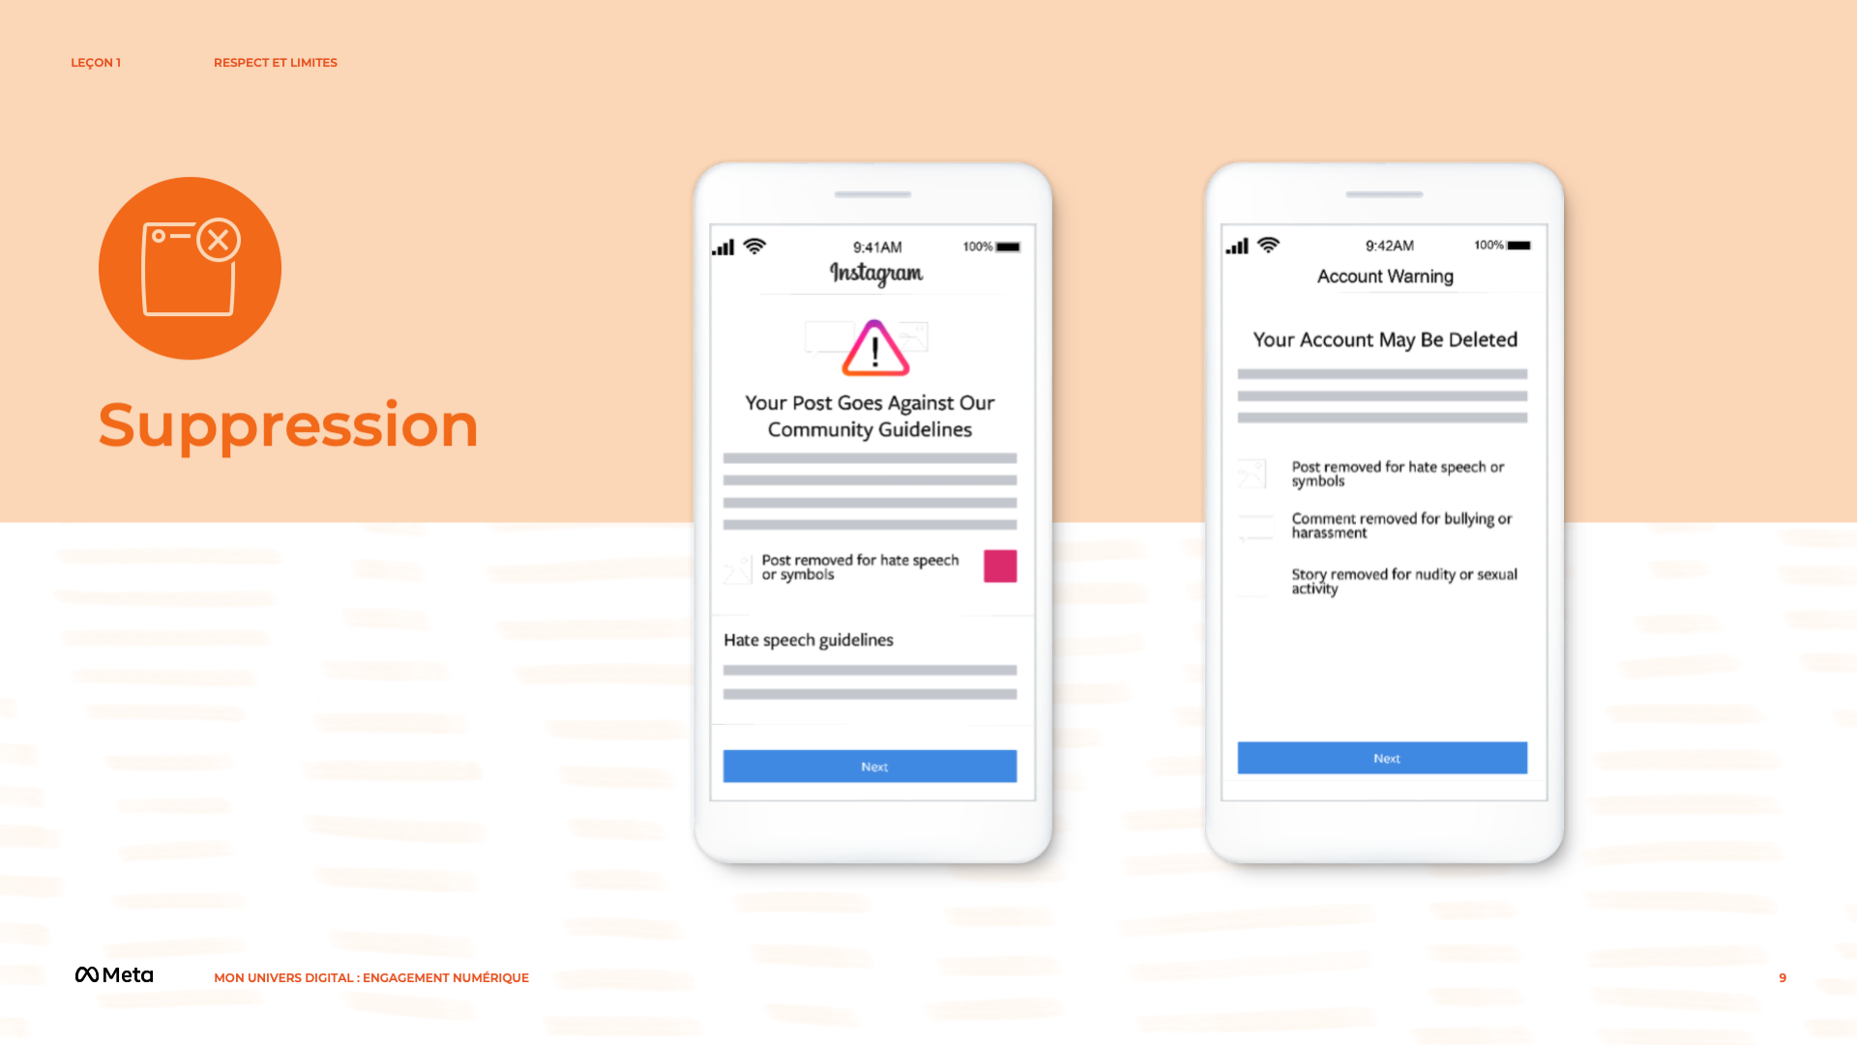
Notes:
Notes de l’intervenant(e)
DITES À VOS ÉTUDIANT(E)S
Si vous enfreignez les règles de la communauté, votre contenu pourrait être supprimé ou retiré (ou Facebook peut vous demander de le faire)
Si vous ne le supprimez pas de votre propre chef, cela pourrait avoir un impact sur votre accès.
Si quelqu’un remarque que son compte n’est plus actif, il se peut que le compte ait été supprimé par Facebook en raison d’une utilisation abusive.
Facebook est en train de réévaluer à partir de quand un compte doit être supprimé d’Instagram.
Les comptes sont désormais supprimés après un certain nombre de violations au cours d’une période donnée.

Slide 10
Notes:
Notes de l’intervenant(e)
DITES À VOS ÉTUDIANT(E)S
Nous avons parlé de certaines limites à respecter lorsque vous êtes en ligne, mais il est utile de se rappeler qu’il existe également des règles et des politiques établies par d’autres personnes dans le monde numérique.
Ce n’est pas vous qui les définissez, mais vous devez les respecter si vous voulez utiliser certains services ou plateformes.

Slide 11
Notes:
Notes de l’intervenant(e) :
OBJECTIF DU COURS
Les étudiant(e)s vont explorer les qualités qui caractérisent des relations saines et agréables, et le rôle des comportements en ligne sur les relations, qu'elles soient saines ou malsaines. Les étudiant(e)s vont également examiner les opportunités et les défis à la frontière entre les médias sociaux et les relations au sein de leur propre groupe, et ils vont apprendre comment encourager les autres à « agir ».
TEMPS ESTIMÉ
2 heures
QUESTION ESSENTIELLE
Dans le monde numérique, comment peut-on savoir si une relation est saine ou malsaine ?
MATÉRIEL
Paper-board
Affiche pour les questions
Post-it
Stylos
Post-it pour les activités du spectre
Matériel pour le storyboard
PRÉPARATION
Rédigez des post-it sur les activités du spectre.
Notez des questions possibles sur les affiches.
Il est possible d’adapter le contenu à l’expérience de vos étudiant(e)s et au contexte local. Ces opportunités sont indiquées comme « Note à l’enseignant(e) ». Nous vous suggérons de lire la leçon à l’avance et de préparer les exemples avant le début de la leçon.
FACULTATIF : COMPÉTENCE DIGCITCOMMIT D’ISTE
ENGAGÉ : J’utilise la technologie et les canaux numériques pour mon engagement civique, pour résoudre des problèmes et pour être une source de bien-être aussi bien dans la communauté physique que dans la communauté virtuelle.
ALERTE : Je suis conscient(e) de mes actions en ligne et je sais comment être en sécurité et créer des espaces sûrs pour les autres en ligne.

Slide 12
Notes:
Notes de l’intervenant(e) :
Vocabulaire des relations
1ère partie
ACTIVITÉ INTERACTIVE EN CLASSE
Regroupez les étudiant(e)s en cercle.
DITES À VOS ÉTUDIANT(E)S
Aujourd’hui, je voudrais parler de la façon dont ce que nous faisons en ligne a des conséquences sur l'état de nos relations. Nous parlerons également de ce que vous pouvez faire pour être un(e) « acteur(trice) » pour les autres, et reconnaître quand vos ami(e)s ont besoin d’aide pour résoudre certains problèmes relationnels.

Slide 13
Notes:
Notes de l’intervenant(e) :
DEMANDEZ À VOS ÉTUDIANT(E)S
Qui a déjà entendu les mots « spectateur(trice) » ou « acteur(trice) » ? Que signifient ces mots pour vous ?
ACTIVITÉ INTERACTIVE EN CLASSE
Écoutez deux ou trois réponses.

Slide 14
Notes:
Notes de l’intervenant(e) :
DITES À VOS ÉTUDIANT(E)S
Comme vous l’avez suggéré, un(e) spectateur(trice) est quelqu’un qui assiste à un acte de quelque nature que ce soit. Pour l’exercice d’aujourd’hui, nous allons parler des actes liés aux relations malsaines ou malveillantes. Un(e) « acteur(trice) » est une personne qui réagit de manière positive, par exemple en soutenant la victime, en contribuant à mettre fin à l’acte ou en intervenant d’une autre manière, selon la situation.

Slide 15
Notes:
Notes de l’intervenant(e) :
2e partie
DITES À VOS ÉTUDIANT(E)S
Parlons maintenant des relations. Tout d’abord, nous devons reconnaître que le terme « relations » est assez large. Dans notre cas, nous allons définir le terme « relation » comme toute connexion entre pairs. Par exemple, vous pouvez être en relation avec vos pairs par le biais d'ami(e)s, de relations amoureuses, de camarades de classe ou en tant que membres d’une même activité extrascolaire (un ciné-club par exemple). Chaque fois que nous parlons de relations saines, une question difficile revient : « Que signifie exactement une relation saine ? » Chacun a des idées différentes sur ce sujet et il y a beaucoup de bonnes réponses.
Pour nous assurer que nous sommes tous sur la même longueur d’onde, réfléchissons à haute voix à des mots qui peuvent décrire des relations saines : amitiés, camarades de classe, des relations diverses ! Nous savons que les choses peuvent parfois mal tourner dans tous les types de relations. Parlons donc des comportements sains propres aux différents types de relations.

Slide 16
Notes:
Notes de l’intervenant(e) :
DITES À VOS ÉTUDIANT(E)S
Faisons un petit jeu. Chacun des membres du cercle doit dire un mot qui décrit une relation saine. Je vais commencer. Je pense qu’une relation peut être (solidaire, attentionnée, agréable, etc.).

Slide 17
Notes:
Notes de l’intervenant(e) :
DEMANDEZ À VOS ÉTUDIANT(E)S
Comment soutenez-vous une personne avec qui vous entretenez une relation saine ?
ACTIVITÉ INTERACTIVE EN CLASSE
Notez ce que les étudiant(e)s disent sur le paper-board.
DITES À VOS ÉTUDIANT(E)S
Super ! Merci de votre participation ! Jetons un coup d’œil à ces mots.
DEMANDEZ À VOS ÉTUDIANT(E)S
Sommes-nous d’accord avec ceux-ci ?
Avez-vous quelque chose à ajouter ?
En se basant sur ces mots, quelqu’un peut-il définir en une phrase ce qu’est une relation saine ?
Guidez le groupe dans l’élaboration d’une définition commune de ce qu’est une relation saine.

Slide 18
Notes:
Notes de l’intervenant(e) :
Visite de la galerie
ACTIVITÉ INTERACTIVE EN CLASSE
Séparez les étudiant(e)s en groupes de deux.
DITES À VOS ÉTUDIANT(E)S
Maintenant que nous disposons d’une liste assez complète des éléments auxquels nous pensons lorsque nous parlons de « relations saines », il est temps de changer un peu de sujet et de nous pencher sur nos propres expériences des relations en ligne.
ACTIVITÉ INTERACTIVE EN CLASSE
Écrivez une question tirée de la liste proposée ci-dessous sur une affiche et collez les affiches dans la salle.
Questions possibles sur les affiches :
Avec qui échangez-vous par le biais de la technologie ?
Quels sont les plateformes, services ou sites web que vous utilisez pour interagir avec d'autres personnes ?
Comment Internet et les technologies mobiles (comme les tablettes ou les téléphones portables) vous ont-ils donné la possibilité de créer ou maintenir des relations saines ?
Comment rester en contact avec d'autres personnes grâce aux appareils mobiles et aux ordinateurs ?
Quels sont les défis posés par Internet et les technologies mobiles pour créer ou maintenir des relations saines ?
Quels conflits d’amitié avez-vous vus ou vécus à cause de choses publiées en ligne ?
DITES À VOS ÉTUDIANT(E)S
Je vais donner à chaque groupe de deux des post-it et un stylo. Différentes questions figurent sur les affiches réparties dans la salle. Après avoir reçu votre matériel, vous pourrez vous déplacer vers les affiches. Notez vos réponses sur les post-it et collez-les sur les affiches. Si vous avez plus d’une réponse à une question, écrivez chaque réponse sur un post-it différent et collez-les sur les affiches. Vous aurez huit minutes. Afin de pouvoir aborder toutes les affiches, consacrez 1 à 2 minutes à chacune. Amusez-vous bien !
ACTIVITÉ INTERACTIVE EN CLASSE
Collectez les affiches à la fin de l’activité et réunissez à nouveau le groupe.
DEMANDEZ À VOS ÉTUDIANT(E)S
Quelles sont les réponses communes à chacune de ces questions ?
Selon vous, manque-t-il certaines choses ?
Remarquez-vous des tendances ?
Comment la technologie a-t-elle changé vos relations avec vos ami(e)s ?
A-t-elle rendu les choses plus faciles ou plus difficiles ? Pour quelle raison ?

Slide 19
Notes:
Notes de l’intervenant(e) :
Discussion sur le scénario
DITES À VOS ÉTUDIANT(E)S
Nous allons maintenant discuter d’un scénario lié à la technologie et aux relations, appelé « l’envoi excessif de messages ». Quelqu’un sait-il ce qu’est « l’envoi excessif de messages » ?
ACTIVITÉ INTERACTIVE EN CLASSE
Écoutez deux ou trois réponses.

Slide 20
Notes:
Notes de l’intervenant(e) :
DITES À VOS ÉTUDIANT(E)S
C’est lorsqu’une personne envoie tellement de messages à une autre personne que cette dernière se sent dépassée.
DEMANDEZ À VOS ÉTUDIANT(E)S
Quelqu’un parmi vous a-t-il déjà été confronté à l’envoi excessif de messages ?
Si vous étiez la personne qui reçoit les messages, que feriez-vous ? Pour quelle raison ?
Si l’un(e) de vos ami(e)s vous disait qu’il/elle est confronté(e) à cette situation, quel conseil lui donneriez-vous ? Feriez-vous quelque chose ? Quels sont les différentes façons dont vous pourriez intervenir ?
Suivi : le fait d'intervenir pour aider vos ami(e)s est également appelé « agir ».
DEMANDEZ À VOS ÉTUDIANT(E)S
Qu’est-ce qui pourrait empêcher quelqu’un de défendre un(e) ami(e) ?
Imaginons qu’un(e) de vos ami(e)s demande à une autre personne d’arrêter d’envoyer autant de messages. Que se passera-t-il si cette personne décidait de venir tout le temps chez votre ami(e), en demandant constamment à le/la voir ? Le problème ne cesserait d'empirer, ce que l’on peut qualifier « d’aggravation ». Quel conseil donneriez-vous à votre ami(e) si le problème s’aggrave ?
Si le problème venait à s’aggraver, seriez-vous capable d’être acteur(trice) de la même manière qu’auparavant ? Comment pourriez-vous intervenir en tant qu’acteur(trice) ?

Slide 21
Notes:
Notes de l’intervenant(e) :
DITES À VOS ÉTUDIANT(E)S
« L’envoi excessif de messages » n’est qu’un exemple de situation où la technologie peut compromettre une relation saine.
DEMANDEZ À VOS ÉTUDIANT(E)S
Avez-vous d’autres exemples ?
Quelles sont les solutions à ces problèmes ?
Qu’avons-nous appris jusqu’à présent de notre discussion sur le rôle de la technologie dans les relations ?

Slide 22
Notes:
Notes de l’intervenant(e) :
ACTIVITÉ INTERACTIVE EN CLASSE
Animez une discussion sur les impacts positifs et négatifs de la technologie sur les relations.

Slide 23
Notes:
Notes de l’intervenant(e) :
Activité du spectre
DITES À VOS ÉTUDIANT(E)S
Examinons les comportements spécifiques des relations saines et malsaines et voyons où ils se situent sur un éventail allant de sain à malsain. Je vais remettre un post-it à chacun d’entre vous. Sur le post-it figure une activité qui se produit dans les relations, comme le fait « d’envoyer des messages à son partenaire 24h/24 et 7j/7 » ou « d’échanger des mots de passe de médias sociaux ». Une fois que je vous aurai donné un post-it, j’aimerais que vous vous leviez et que vous alliez à l’avant de la salle. Un côté de la pièce est associé au comportement relationnel le plus sain (marqué « 10 ») et l’autre côté est associé au comportement relationnel le plus malsain (marqué « 1 »).

Slide 24
Notes:
Notes de l’intervenant(e) :
DITES À VOS ÉTUDIANT(E)S
Lorsque votre tour arrive, demandez-vous à quel point le comportement indiqué sur la carte est sain ou malsain et placez-vous du côté correspondant (entre 1 et 10). Par exemple, si vous pensez que le fait d’envoyer des messages à votre partenaire 24h/24 et 7j/7 est moins sain que le fait d’aimer et de partager tout ce que vos ami(e)s publient, alors tenez-vous plus près du « 10 » ou du côté malsain.
ACTIVITÉ INTERACTIVE EN CLASSE
Exemples de sujets de cartes :
Envoyer des messages à votre partenaire 24h/24 et 7j/7
Échanger des mots de passe de médias sociaux
Lire les textos de vos ami(e)s sans leur permission
Parler à des inconnu(e)s ou des personnes que vous connaissez à peine en ligne
Publier des commentaires grossiers sur la publication d’une personne sur les médias sociaux
Envoyer un message pour dire « bonjour » ou « bonne nuit » (peut-être tous les jours) à une personne qui vous est chère
Parler publiquement sur une plateforme de médias sociaux d’une dispute que vous avez eue avec un(e) ami(e)
Aimer et partager tout ce que vos ami(e)s publient
Publier du contenu sur les médias sociaux en utilisant le compte de votre ami(e) (en son nom)
Identifier vos ami(e)s sur les photos d’une fête
Faire courir des rumeurs concernant vos camarades de classe sur les médias sociaux
Publier des extraits d’une conversation privée sans demander la permission
Au fur et à mesure que les étudiant(e)s se présentent et s’organisent, demandez-leur pourquoi ils se sont mis là et encouragez-les à se déplacer s’ils en ressentent le besoin. Une fois que les étudiant(e)s sont répartis entre les deux côtés, demandez-leur de coller les post-it sur le mur à l’avant de la salle et de prendre un peu de recul afin de voir l'intégralité du spectre.
ACTIVITÉ INTERACTIVE EN CLASSE
S’ils choisissent de le faire, les étudiant(e)s peuvent répondre aux deux premières questions ci-dessous dans le cadre d’une discussion, plutôt que de les écrire sur des post-it et de les coller sur le mur à l’avant de la salle.
DEMANDEZ À VOS ÉTUDIANT(E)S
Avez-vous d’autres exemples de comportements malsains ? Avez-vous d’autres exemples de comportements sains ?
Y a-t-il un seul ordre correct pour ce spectre ? Pourquoi ? Êtes-vous tou(te)s d’accord ?
Nous plaçons ces comportements spécifiques sur un spectre allant de sain à malsain. Mais existe-t-il des cas où un comportement sain peut devenir malsain ? Ou vice versa ? Quand cela pourrait-il arriver ?
Si X est un comportement malsain (choisissez un comportement spécifique que les étudiant(e)s ont classé plus près du côté « malsain » du spectre), que feriez-vous pour y remédier ?
Comment feriez-vous pour dire à une personne que vous n’êtes pas d’accord avec ce qu’elle fait ?

Slide 25
Notes:
Notes de l’intervenant(e) :
DITES À VOS ÉTUDIANT(E)S
Lorsque votre tour arrive, demandez-vous à quel point le comportement indiqué sur la carte est sain ou malsain et placez-vous du côté correspondant (entre 1 et 10). Par exemple, si vous pensez que le fait d’envoyer des messages à votre partenaire 24h/24 et 7j/7 est moins sain que le fait d’aimer et de partager tout ce que vos ami(e)s publient, alors tenez-vous plus près du « 10 » ou du côté malsain.
ACTIVITÉ INTERACTIVE EN CLASSE
Exemples de sujets de cartes :
Envoyer des messages à votre partenaire 24h/24 et 7j/7
Échanger des mots de passe de médias sociaux
Lire les textos de vos ami(e)s sans leur permission
Parler à des inconnu(e)s ou des personnes que vous connaissez à peine en ligne
Publier des commentaires grossiers sur la publication d’une personne sur les médias sociaux
Envoyer un message pour dire « bonjour » ou « bonne nuit » (peut-être tous les jours) à une personne qui vous est chère
Parler publiquement sur une plateforme de médias sociaux d’une dispute que vous avez eue avec un(e) ami(e)
Aimer et partager tout ce que vos ami(e)s publient
Publier du contenu sur les médias sociaux en utilisant le compte de votre ami(e) (en son nom)
Identifier vos ami(e)s sur les photos d’une fête
Faire courir des rumeurs concernant vos camarades de classe sur les médias sociaux
Publier des extraits d’une conversation privée sans demander la permission
Au fur et à mesure que les étudiant(e)s se présentent et s’organisent, demandez-leur pourquoi ils se sont mis là et encouragez-les à se déplacer s’ils en ressentent le besoin. Une fois que les étudiant(e)s sont répartis entre les deux côtés, demandez-leur de coller les post-it sur le mur à l’avant de la salle et de prendre un peu de recul afin de voir l'intégralité du spectre.
ACTIVITÉ INTERACTIVE EN CLASSE
S’ils choisissent de le faire, les étudiant(e)s peuvent répondre aux deux premières questions ci-dessous dans le cadre d’une discussion, plutôt que de les écrire sur des post-it et de les coller sur le mur à l’avant de la salle.
DEMANDEZ À VOS ÉTUDIANT(E)S
Avez-vous d’autres exemples de comportements malsains ? Avez-vous d’autres exemples de comportements sains ?
Y a-t-il un seul ordre correct pour ce spectre ? Pourquoi ? Êtes-vous tou(te)s d’accord ?
Nous plaçons ces comportements spécifiques sur un spectre allant de sain à malsain. Mais existe-t-il des cas où un comportement sain peut devenir malsain ? Ou vice versa ? Quand cela pourrait-il arriver ?
Si X est un comportement malsain (choisissez un comportement spécifique que les étudiant(e)s ont classé plus près du côté « malsain » du spectre), que feriez-vous pour y remédier ?
Comment feriez-vous pour dire à une personne que vous n’êtes pas d’accord avec ce qu’elle fait ?

Slide 26
Notes:
Notes de l’intervenant(e) :
DEVOIRS
1ère partie
DITES À VOS ÉTUDIANT(E)S
Nous avons beaucoup parlé aujourd’hui de technologie et de relations. Maintenant que vous avez réfléchi, comment partageriez-vous ce que vous avez appris avec les autres ? Quel type d’activités pourriez-vous mettre en place pour encourager vos camarades à agir lorsqu’ils (elles) sont témoins d’un comportement malsain dans leurs relations ?
DEVOIRS
Répartissez les étudiant(e)s en groupes de trois ou quatre.
DITES À VOS ÉTUDIANT(E)S
Pour le moment, nous avons deux suggestions, mais si vous avez une autre idée, n’hésitez pas ! Vous avez 30 minutes.

Slide 27
Notes:
Notes de l’intervenant(e) :
DITES À VOS ÉTUDIANT(E)S
Suggestion n°1 : concevez le plan d’un éventuel événement organisé pour les membres de votre école ou de votre communauté sur le rôle de la technologie dans les relations. Il pourrait s'agir de la projection d’un documentaire suivie d'une discussion, ou encore d'une campagne du type #EndCyberbullying, ou d’une présentation. Donnez des exemples de la façon dont vous pourriez utiliser les médias sociaux, comme Facebook ou Twitter, pour faire la publicité de l’événement. N’hésitez pas à créer des représentations visuelles pour accompagner votre plan (par exemple : des dessins, un mème).
NOTE À L’ENSEIGNANT(E)
Lorsque vous discutez d’idées d’événements, passez en revue quelques exemples de campagnes réussies dans votre région afin de donner à vos élèves une meilleure idée de la manière de réaliser ce travail. Cet exercice a pour but d’apprendre aux élèves comment ils (elles) peuvent utiliser la technologie pour avoir un impact dans leur communauté. Choisissez des exemples de campagnes numériques réussies que les élèves pourront utiliser comme référence.

Slide 28
Notes:
Notes de l’intervenant(e) :
DITES À VOS ÉTUDIANT(E)S
Suggestion n°2 : écrivez une histoire sur une relation (entre frères et sœurs ou entre copains de classe par exemple) et sur la façon dont elle peut être affectée par les médias sociaux. Vous pouvez jouer une courte pièce de théâtre, créer des représentations visuelles (une bande dessinée par exemple) ou rédiger un fil d’actualité Facebook ou une conversation Twitter imaginaires. Soyons créatifs !

Slide 29
Notes:
Notes de l’intervenant(e) :
2e partie
DEVOIRS
Une fois les 30 minutes écoulées, demandez aux groupes de partager ce qu’ils ont créé et demandez-leur de répondre aux questions ci-dessous.
DEMANDEZ À VOS ÉTUDIANT(E)S
Quel est le sujet que vous abordez ?
Quelle leçon voulez-vous que les gens tirent de votre projet ? En quoi ce projet sera-t-il bénéfique pour votre école, votre communauté ou vos ami(e)s ?
Qui est le public cible ?
Comment comptez-vous faire connaître votre projet à votre public cible ?
Comment pensez-vous que votre public va réagir ?

Slide 30
Notes:
Notes de l’intervenant(e) :
Réflexion finale
DITES À VOS ÉTUDIANT(E)S
Nous espérons que vous avez tous approfondi votre réflexion sur les relations saines, notamment en tenant compte de la façon dont la technologie a changé la donne. Nous tenions aussi à ce que vous réfléchissiez à différents moyens d’encourager vos amis à « agir », c’est-à-dire à se défendre et à défendre les autres lorsqu’ils voient quelque chose qui les met mal à l’aise ou qui nuit à d'autres personnes.
DEMANDEZ À VOS ÉTUDIANT(E)S
Qu'avez-vous appris ?
Quelle est l’activité que vous avez préférée ? Pour quelle raison ?
Quelle est l’activité que vous avez le moins appréciée ? Pour quelle raison ?
Comment pouvez-vous mettre en pratique dans votre vie ce que vous avez appris ou ce sur quoi vous avez travaillé ? Comment décririez-vous ce que vous avez fait à vos ami(e)s ?
Qu’est-ce qui était nouveau ou qui vous a surpris ?
Avez-vous d’autres questions concernant les relations saines ou malsaines ?

Slide 31
Notes:
Notes de l’intervenant(e)
DITES À VOS ÉTUDIANT(E)S
Facebook est un endroit où vous pouvez vous connecter avec les personnes et les choses qui vous intéressent.
C’est vous qui décidez qui vous acceptez comme « ami » sur Facebook.
Avant d’accepter quelqu’un comme « ami », vous pouvez jeter un coup d’œil au profil de cette personne.
Avez-vous des ami(e)s en commun ? Venez-vous de la même ville ?
Connaissez-vous suffisamment bien cette personne pour accepter sa demande d’ami ?
C’est votre choix : vous pouvez confirmer ou refuser les demandes d’amis.
Retirer des ami(e)s : pour retirer quelqu’un de votre liste d’amis, allez sur son profil, survolez le bouton Amis en haut de son profil et sélectionnez « Retirer des amis ».
Si vous décidez de retirer une personne de vos amis, Facebook n’en informera pas cette personne, mais vous serez également retiré de sa liste d’amis. Si vous souhaitez être à nouveau ami avec cette personne, vous devrez envoyer une nouvelle demande d’ami.
Pour en savoir plus sur comment retirer des amis, allez sur fb.me/Unfriending
Se désabonner : si vous décidez de ne plus suivre une personne, ses publications n’apparaîtront plus dans votre fil d’actualité, mais vous resterez amis.
Pour ne plus suivre une personne, ou vous désabonner d’une page ou d’un groupe, passez la souris sur « Suivre » (sur un profil), « Aimer » (sur une page) ou « Rejoindre » (dans un groupe) près de sa photo de couverture et sélectionnez « Se désabonner ».
Bloquer : Facebook vous permet également de bloquer d’autres personnes.
En bloquant une personne, vous la retirez automatiquement de votre liste d’amis et ne la verrez plus, ni son contenu.
Elle ne pourra plus voir ce que vous publiez sur votre profil, vous identifier, vous inviter à des événements ou à des groupes, entamer une conversation avec vous ou vous ajouter comme ami.
Le blocage étant réciproque, vous ne pourrez pas non plus entamer de conversation avec la personne ou l’ajouter à vos amis.
Lorsque vous bloquez quelqu’un, nous ne lui signalons pas que vous l’avez bloqué. Pour bloquer quelqu’un :
Cliquez en haut à droite de n’importe quelle page Facebook.
Cliquez sur Comment empêcher une personne de m’importuner ?
Saisissez le nom ou l’adresse e-mail de la personne que vous souhaitez bloquer et cliquez sur Bloquer.
Si vous avez saisi un nom, sélectionnez la personne spécifique que vous souhaitez bloquer dans la liste qui s’affiche.
Pour en savoir plus, allez sur fb.me/Blocking

Slide 32
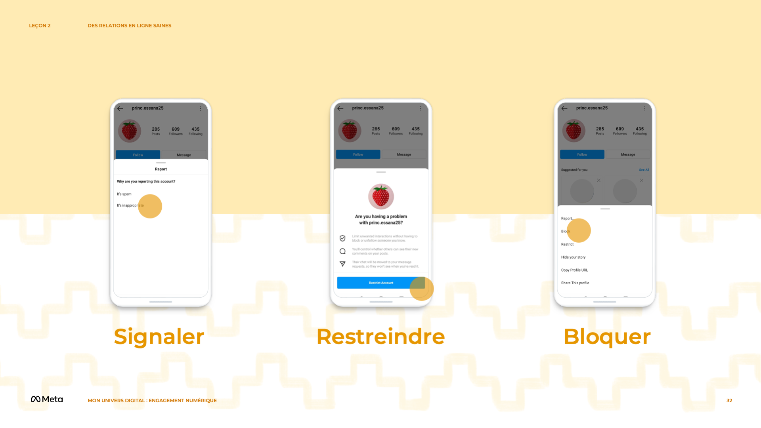
Notes:
Notes de l’intervenant(e)
DITES À VOS ÉTUDIANT(E)S
Pour celles et ceux d’entre vous qui utilisent Instagram, il existe des moyens simples de signaler, restreindre et bloquer des utilisateurs. Vous pouvez signaler des contenus, des commentaires ou des comptes.
Que se passe-t-il lorsque vous faites un signalement ?
Une équipe internationale examine les rapports et travaille aussi rapidement que possible pour supprimer le contenu qui ne respecte pas les règles.
En plus du signalement dans l’application, Instagram dispose d’autres ressources du centre d’aide pour vous aider à signaler :
Des comptes usurpant une identité
Des enfants n’ayant pas l’âge autorisé
Des comptes dont le contenu incite à la haine
Des comptes piratés
Des violations des droits de propriété intellectuelle
Instagram dispose également d’un système de signalement au sein de l’application, sur l’ensemble de la plateforme. Si vous voyez quelque chose qui, selon vous, n’a pas sa place sur Instagram, vous pouvez le signaler, le restreindre ou le bloquer. Si le contenu signalé enfreint les règles, il sera retiré.
Un seul signalement suffit pour retirer du contenu qui enfreint les règles. Le fait de signaler plusieurs fois quelque chose qui n’enfreint pas les règles n’entraînera pas forcément sa suppression.
Restreindre : le système de restriction est conçu pour vous permettre de protéger discrètement votre compte tout en gardant un œil sur un compte qui a contribué à une expérience négative pour vous. Parfois, en raison d’un engagement négatif, ou pour toute autre raison, un plus grand degré de séparation est souhaité entre les comptes.
Bloquer : le blocage d’un compte signifie que la personne ne verra pas votre contenu et que vous ne verrez pas ses commentaires sur les publications d’autres personnes.

Slide 33
Notes:
Notes de l’intervenant(e)
DITES À VOS ÉTUDIANT(E)S
Sur WhatsApp, vous pouvez bloquer n’importe quel numéro ou quitter n’importe quel groupe. Utilisez ces fonctions pour garder le contrôle sur votre utilisation de WhatsApp.
Comme sur Facebook et Instagram, vous pouvez signaler les groupes indésirables qui vous semblent problématiques, ou quitter un groupe.
DEMANDEZ À VOS ÉTUDIANT(E)S
Avez-vous été ajouté(e) à des groupes dont vous ne voulez pas nécessairement faire partie ?
DITES À VOS ÉTUDIANT(E)S
Vous pouvez également mettre en mode silencieux ou quitter le groupe instantanément.
Quoi qu’il en soit, c’est à vous de décider si vous restez en mode silencieux ou non.

Slide 34
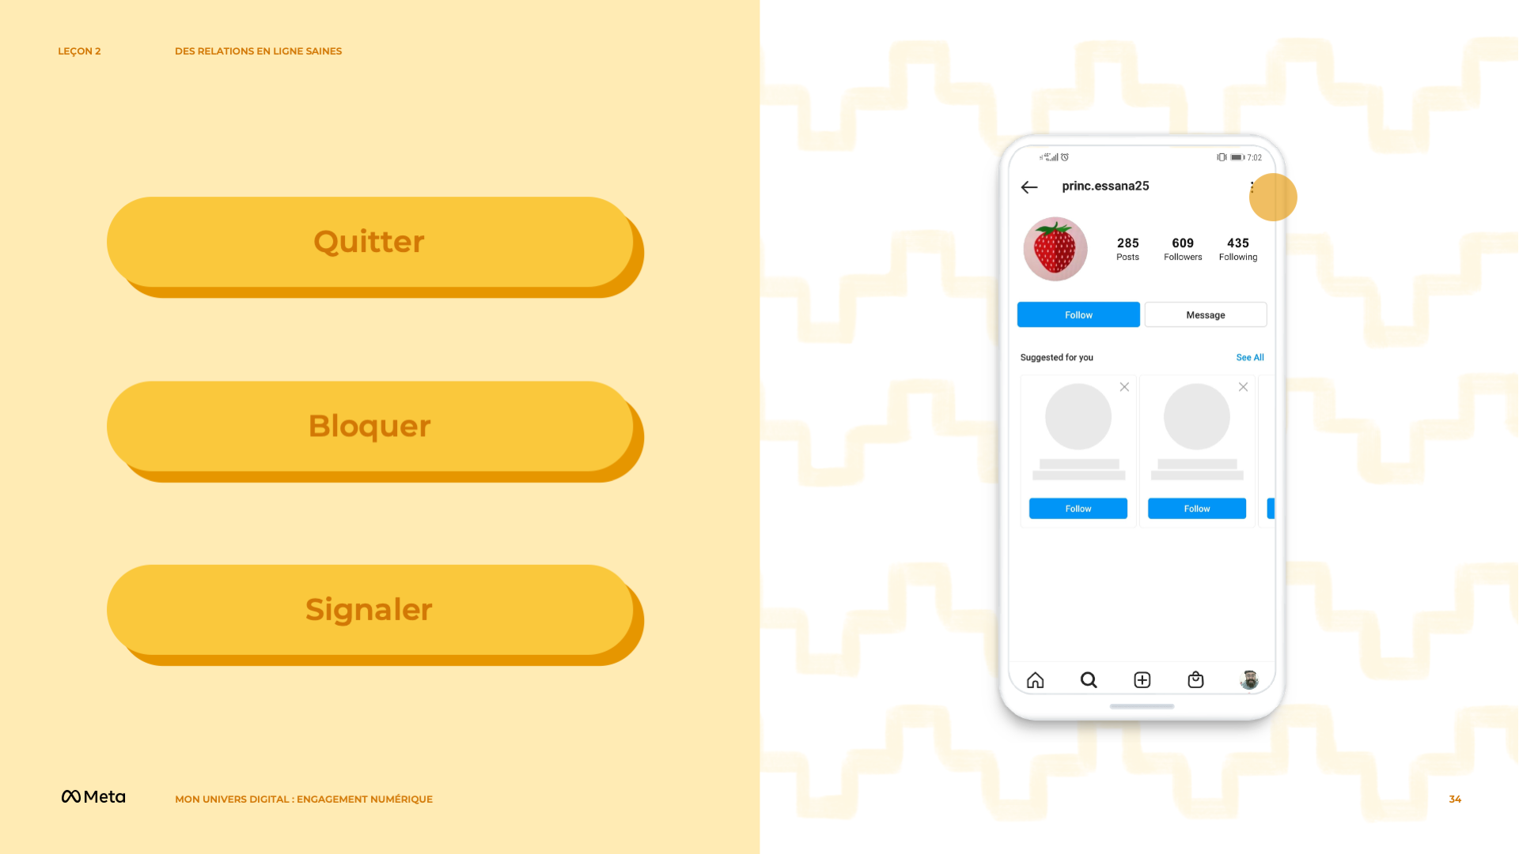
Notes:
Notes de l’intervenant(e)
DITES À VOS ÉTUDIANT(E)S
N’oubliez pas que, que vous soyez sur Facebook, Instagram, WhatsApp ou Messenger, vous pouvez bloquer ou signaler les contenus ou les personnes qui partagent des informations que vous jugez inappropriées.
Qu’il s’agisse de harcèlement, d’intimidation ou d’autres problèmes, presque chaque élément de contenu peut être signalé ou bloqué.
Lorsqu’un cas est signalé à la société Facebook, il sera examiné et le contenu ou la personne seront supprimés s’ils ont enfreint les standards de la communauté facebook.com/communitystandards..
Dans tous les cas, le nom de la personne qui a signalé ou bloqué le délinquant n’est pas partagé.
Les équipes de Facebook travaillent dans des bureaux du monde entier, 24h/24 et 7j/7, dans plus de vingt langues, pour examiner les éléments que vous signalez afin de s’assurer que Facebook Instagram, WhatsApp et Messenger restent sûrs.
La meilleure façon de signaler un contenu abusif ou du spam est d’utiliser le lien Signaler qui apparaît près du contenu lui-même.
Par exemple, pour signaler une publication :
Cliquez en haut à droite de la publication que vous souhaitez signaler et sélectionnez « Je ne veux pas voir cela ».
Cliquez sur « Pourquoi ne voulez-vous pas voir ça ? »
Choisissez l’option qui décrit le mieux le problème et suivez les instructions à l’écran.
Si vous avez signalé quelque chose, vous avez la possibilité de vérifier le statut de votre signalement à partir de l’Espace Assistance.
N’oubliez pas que vous êtes le seul à pouvoir consulter votre Espace Assistance : fb.me/supportInbox
Pour en savoir plus, allez sur : fb.me/Reporting

Slide 35
Notes:
Notes de l’intervenant(e) :
OBJECTIF DU COURS
Les étudiant(e)s vont apprendre ce que signifie vérifier l’information, et pourquoi il est important que les internautes vérifient les articles qu’ils lisent ou regardent. Ils vont réfléchir aux responsabilités des organismes d’information, des membres du public et des entreprises de médias sociaux dans la promotion d’un environnement médiatique relayant des informations véridiques.
TEMPS ESTIMÉ
30 minutes
QUESTIONS ESSENTIELLES
Pensez-vous que, dans l’ensemble, votre écosystème d’informations en ligne est bien fondé ?
Pourquoi ?
MATÉRIEL
Image d’un goret mule (projetée ou imprimée)
Ordinateurs portables
Liste des ressources supplémentaires pour les enseignant(e)s
PRÉPARATION
Les élèves auront besoin d’un accès à Internet pour cette leçon.
Il est possible d’adapter le contenu à l’expérience de vos étudiant(e)s et au contexte local. Ces opportunités sont indiquées comme « Note à l’enseignant(e) ». Nous vous suggérons de lire la leçon à l’avance et de préparer les exemples avant le début de la leçon.
FACULTATIF : COMPÉTENCE DIGCITCOMMIT D’ISTE
INFORMÉ : J’évalue l’exactitude, la pertinence et la validité des contenus numériques et des réseaux sociaux.

Slide 36
Notes:
Notes de l’intervenant(e) :
DITES À VOS ÉTUDIANT(E)S
En 2016, le site World News Daily Report a publié un article sur un photographe du National Geographic qui a été gobé vivant par un poisson-lune géant (Mola mola) au Pérou. Selon cet article, Joaquín Álvarez Santos, 29 ans, effectuait un tournage sous-marin avec quatre autres plongeurs lorsqu’il a été entièrement avalé par le poisson, qui pesait plus de 2 tonnes. L’un des plongeurs du tournage, James C. Wyatt aurait pris cette photo avant l’incident. Avant notre prochain cours, prenez deux minutes pour faire une recherche Google sur cet événement pour voir ce que vous trouvez.
NOTE À L’ENSEIGNANT(E)
Si les élèves n’ont pas accès à Internet, partagez l’exemple avec eux et réalisez l’exercice.
DEMANDEZ À VOS ÉTUDIANT(E)S
Qu’avez-vous trouvé ?
DITES À VOS ÉTUDIANT(E)S
Vous avez peut-être découvert lors de votre recherche que cet article est faux. Chaque information a une source, comme la personne, la publication ou l’agence qui a pris une photo ou possède des informations sur l’événement original.
La source de cette histoire est le site World News Daily Report, qui affiche une clause de non-responsabilité stipulant qu’il « assume toute la responsabilité de la nature satirique de ses articles » et que « tous les personnages apparaissant dans les articles de ce site, même ceux basés sur des personnes réelles, sont entièrement fictifs ». Cependant, vous avez peut-être aussi découvert que la photo était réelle. Elle a été prise par le photographe Miguel Pereira, qui a croisé un énorme poisson-lune au large des côtes du Portugal (et a ensuite pu raconter cet événement) en 2013.
DEMANDEZ À VOS ÉTUDIANT(E)S
Selon vous, pourquoi le site web a-t-il publié cet article ?
Pensez-vous que les sites web qui ne publient que des contenus fictifs devraient exister ?
Pensez-vous que tous les lecteurs vont se rendre compte que les articles du World News Daily Report sont fictifs ? Pourquoi ?

Slide 37
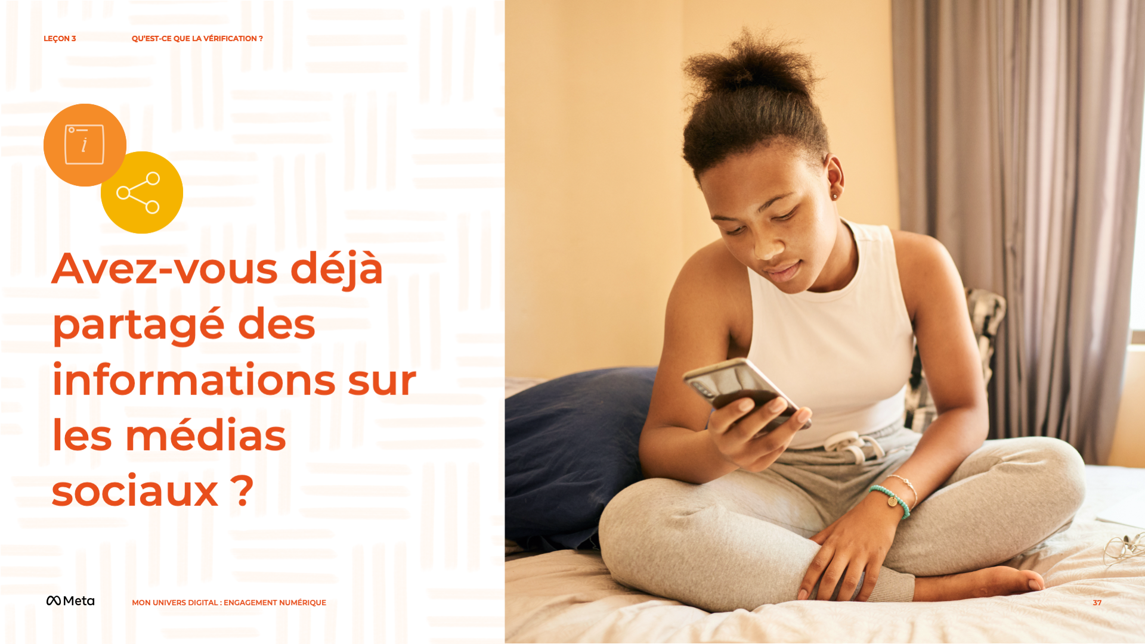
Notes:
Notes de l’intervenant(e) :
DITES À VOS ÉTUDIANT(E)S
Combien d’entre vous ont déjà partagé des informations sur les médias sociaux ? Aujourd’hui, partout dans le monde, les gens relatent des événements sur Facebook, Twitter, YouTube et les applications de messagerie comme Snapchat et WhatsApp. Les médias sociaux ont été utilisés par des millions de personnes comme un moyen important d’organiser des manifestations et de s’intéresser à l’actualité (en publiant des photos, des vidéos, des mises à jour de statut, des partages et des commentaires). Savoir comment filtrer et interpréter toutes ces informations est une compétence importante pour quiconque veut suivre l’actualité aujourd’hui. Cette compétence devient particulièrement importante car on peut créer, lire ou même partager involontairement de fausses informations et des fake news.
DEMANDEZ À VOS ÉTUDIANT(E)S
« Pouvez-vous penser à un ou plusieurs événements d’actualité où vous vous êtes fait avoir par une rumeur ou une fausse image ou vidéo ? » (First Draft)
Quel était l’événement en question ?
Comment avez-vous découvert que cette information était fausse ?

Slide 38
Notes:
Notes de l’intervenant(e) :
DITES À VOS ÉTUDIANT(E)S
Si certaines personnes essaient intentionnellement de tromper les médias, par exemple en tweetant qu’une banque a été inondée lors des dernières pluies torrentielles, d’autres personnes peuvent partager les mêmes informations sur les médias sociaux dans un véritable souci d’aider ou d’informer les autres. « Il y a souvent tellement de fausses rumeurs associées aux actualités de dernière minute que les rédactions ont commencé les répertorier » (First Draft). Les journalistes sont formé(e)s à rester sceptiques face à tout ce qu’ils (elles) entendent et voient, qu’il s’agisse d’informations de dernière minute ou de contenu viral, jusqu’à ce qu’ils (elles) puissent confirmer ou démentir la source.
Dans cette collection d’expériences d’apprentissage, vous allez apprendre à vérifier des informations telles que des vidéos, des images et d’autres reportages afin de pouvoir distinguer les faits réels de la fiction dans le paysage médiatique actuel. La vérification est un processus par lequel un organisme de presse ou une personne recueille et évalue des preuves pour déterminer si une information est exacte ou non. Autrefois, c'étaient les journalistes et les organismes d’information qui géraient le processus de vérification, or il est maintenant essentiel pour quiconque souhaite rester bien informé sur les événements actuels. Dans un environnement où tout le monde peut créer et partager des informations en ligne, notamment sur les médias sociaux, il est important de pouvoir vérifier le contenu que nous consultons et partageons pour créer des communautés virtuelles saines et bâtir une réputation de confiance sur les médias sociaux.

Slide 39
Notes:
Notes de l’intervenant(e) :
DEMANDEZ À VOS ÉTUDIANT(E)S
Quelqu’un parmi vous a-t-il déjà entendu parler de la vérification de faits (fact-checking) ou des vérificateurs de faits (fact-checkers) ?
Selon vous, que font les vérificateurs ?
DITES À VOS ÉTUDIANT(E)S
Les vérificateurs de faits sont des personnes chargées d’identifier, puis de vérifier ou de réfuter chaque fait contenu dans un document écrit. Ils travaillaient habituellement pour des journaux, des magazines, des auteurs ou des éditeurs, mais depuis quelques décennies, ils vérifient de plus en plus du contenu politique. Comme vous pouvez le voir dans cet article, les professionnels estiment que le nombre de vérificateurs de faits dans le monde va augmenter à l’avenir en raison de l’essor des médias sociaux et des informations générées par les utilisateurs.
La vérification consiste à examiner les sources non officielles sur le web, parfois connues sous le nom de « contenu généré par l’utilisateur », par exemple lorsque quelqu’un assiste à un événement et télécharge ensuite des séquences vidéo. Les vérificateurs de faits examinent les sources officielles : les politiques, les documents gouvernementaux, les discours des politiciens, etc. Tous les vérificateurs de faits utilisent une certaine forme du processus de vérification. Toutefois, comme indiqué précédemment, tout le monde peut appliquer le processus de vérification en consultant les informations. Vous pouvez utiliser des sites Web populaires tels que Snopes.com, FactCheck.AFP.com, AfricaCheck.org, BBC.com ou Aljazeera.com pour vous aider à vérifier l’exactitude du contenu des nouvelles que vous rencontrez en ligne.

Slide 40
Notes:
Notes de l’intervenant(e) :
DEVOIRS
ACTIVITÉ INTERACTIVE EN CLASSE BASÉE SUR UNE IMAGE
Projetez l’image ci-dessous sur un écran à l’avant de la salle. Pendant que vous posez des questions, demandez aux étudiant(e)s en quoi le fait d’identifier cette image comme un canular est bénéfique pour les internautes qui lisent les publications et les informations.
DITES À VOS ÉTUDIANT(E)S
Cette image a été partagée sur des sites de médias sociaux tels que Facebook et YouTube avec une légende indiquant que la créature est un « goret mule » ou un « labre ». Visitez le site Web de vérification des faits Snopes et voyez comment les vérificateurs de faits ont réfuté cette image comme étant un canular.
Rédigez un court paragraphe expliquant comment le fait d’identifier cette image comme un canular est bénéfique pour les internautes qui lisent les publications et les informations. Quelles pourraient être les conséquences de la publication d’informations non vérifiées ? Pensez-vous qu’il existe des situations où il est approprié de publier des informations non vérifiées ?
NOTE À L’ENSEIGNANT(E)
Cet exemple a pour but d’amener les élèves à réfléchir de manière critique aux images qu’ils (elles) voient, et à apprendre comment vérifier si elles sont réelles ou non. Bien que l’image du goret mule soit un excellent exemple de canular, nous vous encourageons à choisir une image qui parlera à vos élèves. S’il existe un exemple local auquel vos élèves s’identifieront davantage, nous vous recommandons de l’utiliser à la place.

Slide 41
Notes:
Notes de l’intervenant(e) :
RESSOURCES
Vidéo de PBS NewsHour : Les fake news ont-elles influencé le résultat des élections de 2016 ? pbs.org/newshour/extra/daily-videos/why-is-it- important-for-news-sources-to-be-trustworthy (en anglais)
Vidéo par First Draft : Fake news. C’est compliqué - firstdraftnews.org/fake-news-complicated (en anglais)
Vidéo réalisée par BBC Newsnight : La montée des « fake news », de la manipulation et des « faits alternatifs » youtube.com/watch?v=1aTApGWVGoI
Article de The Reporters’ Lab : Nombre de vérificateurs de faits dans le monde : 156... pour le moment reporterslab.org/the-number-of-fact-checkers- around-the- world-156-and-growing
Glossaire de Youth and Media/First Draft : Glossaire de la liste de lecture de vérification des informations docs.google.com/document/d/1VPGGLrf2a7YMAGr-OwF0DQnA9XxAXvKB4IranXCSNHc/edit?usp=sharing
SITES DE VÉRIFICATION DES FAITS
Snopes.com
FactCheck.AFP.com
AfricaCheck.org
BBC.com
Aljazeera.com
NOTE À L’ENSEIGNANT(E)
S’il existe d’autres sites Web de vérification des faits qui correspondent au contexte local de vos élèves, veuillez les partager avec votre classe.

Slide 42
Notes:
Notes de l’intervenant(e) :
OBJECTIF DU COURS
Les étudiant(e)s vont découvrir une liste de vérification en cinq étapes qu’ils (elles) pourront utiliser pour vérifier la provenance, la source, la date, l’emplacement et la raison d'être d’une image ou d’une vidéo d’actualité. Ils (Elles) vont reconnaître les limites inhérentes au processus de vérification et commencer à envisager les différents outils en ligne et hors ligne qu’ils (elles) peuvent utiliser pour vérifier la véracité du contenu. Les étudiant(e)s vont réfléchir aux raisons qui poussent une source à affecter la représentation d’un événement d’actualité.
TEMPS ESTIMÉ
30 minutes
QUESTION ESSENTIELLE
Comment vérifier si le contenu en ligne est factuel ou non ?
Comment la motivation potentielle d’une personne (qui a créé du contenu ou l’a repartagé) peut-elle compter dans la vérification du contenu en ligne ?
MATÉRIEL
Document « Liste de vérification »
Document « Liste de vérification » - Exemplaire réservé à l’enseignant(e)
Accès à Internet
Liste des ressources supplémentaires pour les enseignant(e)s
PRÉPARATION
Les élèves auront besoin d’un accès à Internet pour cette leçon.
Il est possible d’adapter le contenu à l’expérience de vos étudiant(e)s et au contexte local. Ces opportunités sont indiquées comme « Note à l’enseignant(e) ». Nous vous suggérons de lire la leçon à l’avance et de préparer les exemples avant le début de la leçon.
FACULTATIF : COMPÉTENCE DIGCITCOMMIT D’ISTE
INFORMÉ : J’évalue l’exactitude, la pertinence et la validité des contenus numériques et des réseaux sociaux.

Slide 43
Notes:
Notes de l’intervenant(e) :
Les étapes de la vérification
DITES À VOS ÉTUDIANT(E)S
La vérification est un processus bien établi dans le secteur du journalisme. En fait, des organisations telles que First Draft créent des ressources qui aident les journalistes à vérifier les faits et à lutter plus efficacement contre la désinformation. Les expériences d’apprentissage des leçons de vérification sont basées sur le contenu créé à l’origine par First Draft.
Aujourd’hui, vous allez apprendre à vérifier des informations en ligne grâce à un processus étape par étape que les journalistes professionnel(le)s utilisent dans leur propre travail. Lorsque vous vérifiez des images ou des vidéos en ligne, commencez par vous assurer que l’événement en question a bien eu lieu. Si vous pouvez confirmer que l’événement s’est réellement produit, vous pouvez alors suivre la liste de vérification pour vérifier votre image ou votre vidéo.

Slide 44
Notes:
Notes de l’intervenant(e) :
DITES À VOS ÉTUDIANT(E)S
La liste de vérification
Provenance : est-ce bien le contenu original ?
Source : qui a créé le contenu ?
Date : quand le contenu a-t-il été capturé ?
Emplacement : où le contenu a-t-il été capturé ?
Motivation : pourquoi le contenu a-t-il été capturé ?

Slide 45
Notes:
Notes de l’intervenant(e) :
DITES À VOS ÉTUDIANT(E)S
La liste de vérification
Provenance : est-ce bien le contenu original ?
Source : qui a créé le contenu ?
Date : quand le contenu a-t-il été capturé ?
Emplacement : où le contenu a-t-il été capturé ?
Motivation : pourquoi le contenu a-t-il été capturé ?

Slide 46
Notes:
Notes de l’intervenant(e) :
DITES À VOS ÉTUDIANT(E)S
1. Provenance : effectuez d’abord cette vérification pour déterminer si vous êtes en présence d’un contenu original ou d’une reproduction. Comme vous l’apprendrez plus tard dans cette leçon, l’image ou la vidéo originale contient des informations importantes pour le processus de vérification que les copies ou les captures d’écran n’auront pas. Cela peut parfois s’avérer difficile, surtout lorsqu’il s’agit d’analyser des mèmes dont il est presque impossible de retrouver l’original.

Slide 47
Notes:
Notes de l’intervenant(e) :
DITES À VOS ÉTUDIANT(E)S
2. Comme vous l’avez appris dans la leçon précédente, chaque contenu a une source, comme la personne, la publication ou l’agence qui a pris une photo ou possède des informations sur l’événement original. Lorsque vous déterminez la source, assurez-vous de bien distinguer la personne qui a initialement capturé le contenu et celle qui l’a publié. De nos jours, de nombreuses personnes ont une empreinte numérique importante et les journalistes essaient souvent de faire le lien entre les différents comptes de médias sociaux des personnes afin de trouver des informations telles que les coordonnées d’une personne ou sa localisation lors d’un événement.

Slide 48
Notes:
Notes de l’intervenant(e) :
DITES À VOS ÉTUDIANT(E)S
3. Date : bien qu’il puisse être difficile d’identifier la date à laquelle une image ou une vidéo a été capturée (par opposition à la date à laquelle elle a été téléchargée), les organismes de presse ont été critiqués par le passé pour avoir confondu ces deux dates. Avec l’essor des smartphones, les gens peuvent poster une image immédiatement après l’avoir capturée, mais ce n’est pas toujours le cas.

Slide 49
Notes:
Notes de l’intervenant(e) :
DITES À VOS ÉTUDIANT(E)S
4. Emplacement : les plateformes de médias sociaux permettent aux utilisateurs d’associer un emplacement particulier à un message, mais cette information peut facilement être manipulée. La meilleure façon de vérifier l’emplacement d’une publication est de le trouver indépendamment sur une carte ou une image satellite.

Slide 50
Notes:
Notes de l’intervenant(e) :
DITES À VOS ÉTUDIANT(E)S
5. Motivation : comme vous le faites en cours d’histoire, efforcez-vous de comprendre la perspective et la motivation de la source. La source de l’image ou de la vidéo est-elle un témoin oculaire fortuit ? Un agent de terrain de l’ONU ? Un(e) activiste ? Votre réponse à cette question peut influencer votre perception de l’actualité.
DEMANDEZ À VOS ÉTUDIANT(E)S
Pourquoi est-il important d’identifier la motivation potentielle d’une source d’information ?
Quelles sont les situations potentielles dans lesquelles vous pourriez remettre en question les motivations d’une source d’information ?
NOTE À L’ENSEIGNANT(E)
Vous pouvez fournir aux étudiant(e)s les plus jeunes l’un des exemples ci-dessous avant de leur demander de réfléchir à d’autres exemples.
DITES À VOS ÉTUDIANT(E)S
Les internautes ne remettent pas forcément en question la motivation d’un(e) journaliste, mais il est important de se demander pourquoi il (elle) a pu écrire son article avant de considérer celui-ci comme un fait. Par exemple, le (la) journaliste fait-il l’éloge d’un(e) candidat(e) aux élections et a-t-il (elle) un lien de parenté avec cette personne ? Cela changerait-il votre façon de voir l’article qu’il (elle) a écrit ?
Après avoir utilisé la liste de vérification, vous aurez une meilleure idée de la confiance que vous pouvez accorder à la publication ou au partage de contenu en ligne. Il peut arriver que vous soyez sûr(e) à 100 % de l’emplacement d’une vidéo, mais que vous ne soyez pas sûr(e) à 100 % d’avoir la version originale. Vous pourriez vous demander si la personne qui a téléchargé une image n’est pas celle qui l’a prise. Le processus de vérification ne vous conduira pas toujours à un « oui » catégorique. Au lieu de cela, ce processus consiste à rechercher des indices et des connexions, et à utiliser différents outils qui vous permettent d’établir la légitimité d’un contenu.

Slide 51
Notes:
Notes de l’intervenant(e) :
ACTIVITÉ INTERACTIVE EN CLASSE BASÉE SUR UNE VIDÉO
Vérifiez l’article ci-dessous avec vos élèves. Répartissez les étudiant(e)s en groupes de deux ou trois et distribuez le document « Liste de vérification ».
https://www.nationalgeographic.com/animals/article/great-white-shark-meme-news-photography-animals-peschak (en anglais)
DEVOIRS
Servez-vous de la fiche « Liste de vérification » comme référence.
Avec votre partenaire ou votre groupe, remplissez le document « Liste de vérification » et demandez-vous comment vous pourriez trouver la réponse à chaque question. Quels outils en ligne ou hors ligne pourriez-vous utiliser pour vous aider ? À qui pourriez vous parler ? Quels sont les indices sur la vidéo qui peuvent vous aider ?
DITES À VOS ÉTUDIANT(E)S
Partageons nos conclusions. Levez la main si vous pensez que votre groupe a trouvé la version originale de la vidéo.
DEMANDEZ À VOS ÉTUDIANT(E)S
Quel site a l’original, selon vous ?
Comment avez-vous déterminé si cette vidéo était ou non le contenu original ?
DITES À VOS ÉTUDIANT(E)S
L’image du requin sud-africain a été largement partagée sur les médias sociaux et sur divers organes de presse.
NOTE À L’ENSEIGNANT(E)
Cet exemple a pour but d’aider les étudiant(e)s à comprendre comment vérifier les copies d’images en suivant les étapes de vérification. Bien que le requin sud-africain soit un excellent exemple de la nécessité de vérifier les images et les vidéos, nous vous encourageons à choisir une image ou une vidéo qui parlera à vos étudiant(e)s. S’il existe un exemple local auquel vos élèves s’identifieront davantage, nous vous recommandons de l’utiliser à la place.
DITES À VOS ÉTUDIANT(E)S
Lorsqu’un événement se produit, les images et les vidéos peuvent facilement se multiplier, une même personne pouvant être photographiée par plusieurs autres sous des angles différents. Chaque personne qui saisit et partage du contenu peut être incitée à le faire pour diverses raisons. Par exemple, des photos d’un même événement peuvent être prises par un(e) journaliste, un(e) militant(e), une personne qui travaille dans la région ou une personne en vacances de passage dans la région. Chaque image qui en résulte peut refléter les différents intérêts, opinions et même les préjugés potentiels de sa source.

Slide 52
Notes:
Notes de l’intervenant(e)
DITES À VOS ÉTUDIANT(E)S
Facebook s’engage dans la lutte contre la diffusion de fausses informations sur Facebook.
Grâce à la technologie et à l’examen humain, Facebook supprime les faux comptes, encourage la connaissance de l’actualité et met fin aux incitations financières des spammeurs.
Dans certains pays, l’entreprise collaborent également avec des vérificateurs de faits tiers qui sont certifiés par le biais du réseau neutre International Fact-Checking Network pour aider à identifier et à vérifier les fausses informations.
Être initié aux médias, c’est comme savoir lire. Mais une personne initiée aux médias peut « lire » tous les types de médias, y compris les médias audiovisuels comme la télévision et la radio, les médias imprimés comme les journaux, et les informations sur Internet.
Une personne initiée aux médias ne fait pas qu’accéder aux médias. Elle doit être capable de comprendre les médias, de les analyser, d’y réfléchir de manière critique, et de les créer elles-mêmes.
Pour bien connaître les médias, nous devons être capables de réfléchir de manière critique à la nature de l’information, à son origine et à sa raison d’être.
Les informations numériques peuvent parfois être manipulées de manière à en modifier le sens. Nous devons donc apprendre à repérer les fausses informations et à faire la différence entre un fait et une opinion.

Slide 53
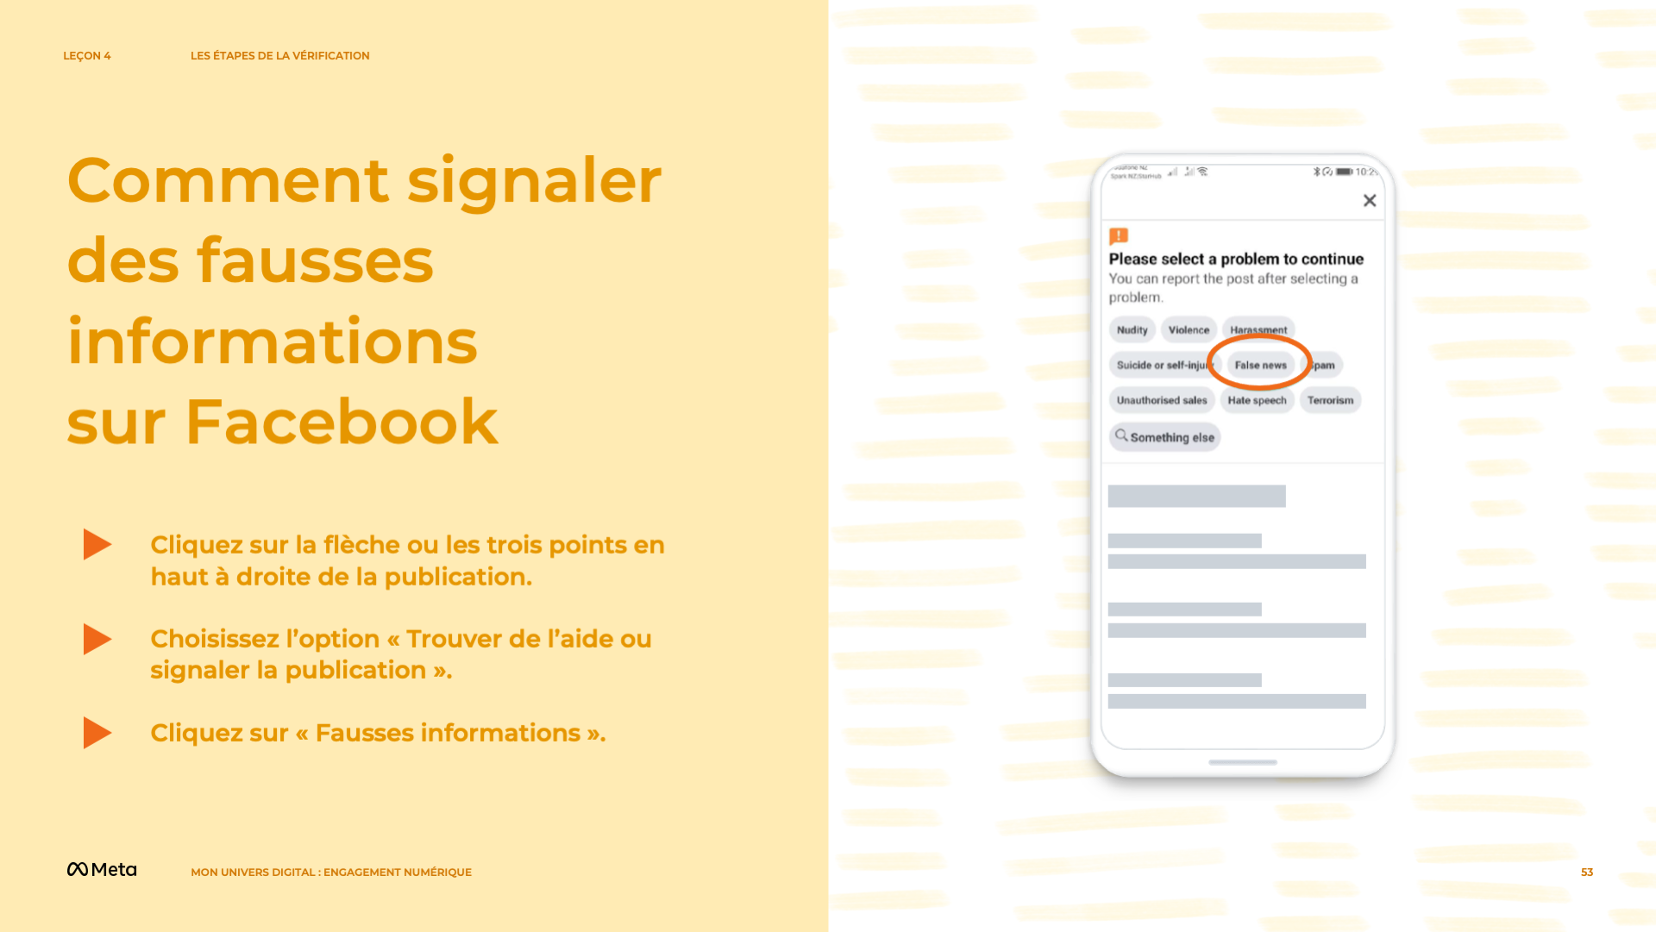
Notes:
Notes de l’intervenant(e)
DEMANDEZ À VOS ÉTUDIANT(E)S
Comment signaler une fausse information sur Facebook ?
DITES À VOS ÉTUDIANT(E)S
Prenez votre téléphone.
Regardez une publication.
Cliquez sur la flèche ou les trois points en haut à droite de la publication.
Choisissez l’option « Trouver de l’aide ou signaler une publication ».
Cliquez sur « Fausses informations ».
Ces signalements nous aident à mieux identifier les éventuelles fausses informations sur Facebook.

Slide 54
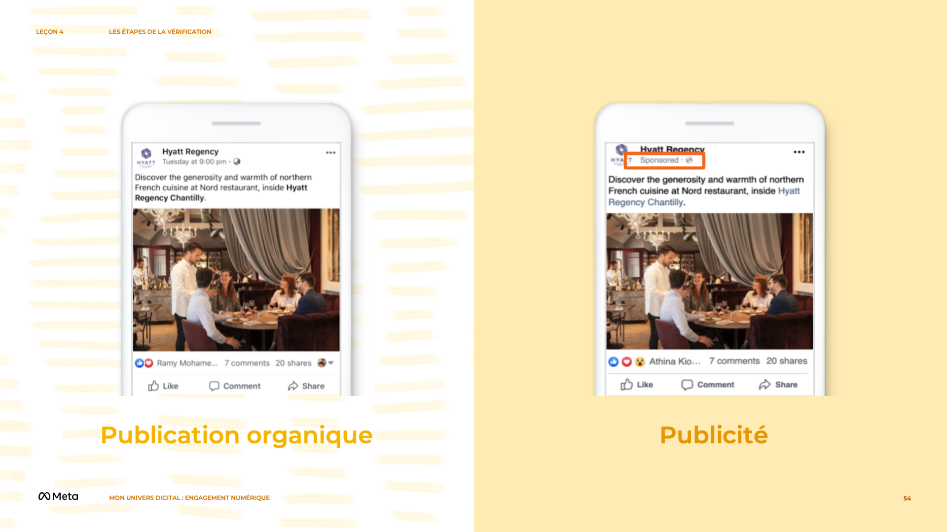
Notes:
Notes de l’intervenant(e)
DITES À VOS ÉTUDIANT(E)S
L’autre élément à prendre en compte lors de la consultation des informations est de savoir si une publication est organique ou s’il s’agit d’une publicité d’entreprise.
Organique signifie que la publication a été faite gratuitement et qu’il ne s’agit pas d’une publicité payante.
Lorsqu’une publication affiche la mention « sponsorisé », cela signifie que la personne qui l’a publiée a payé pour le faire et que la publication a fait l’objet d’une vérification supplémentaire pour s’assurer qu’il ne s’agit pas de fausses informations.
NOTE À L’ENSEIGNANT(E)
N’hésitez pas à remplacer les exemples de cette diapositive par des exemples de contenu organique et sponsorisé de votre région.

Slide 55
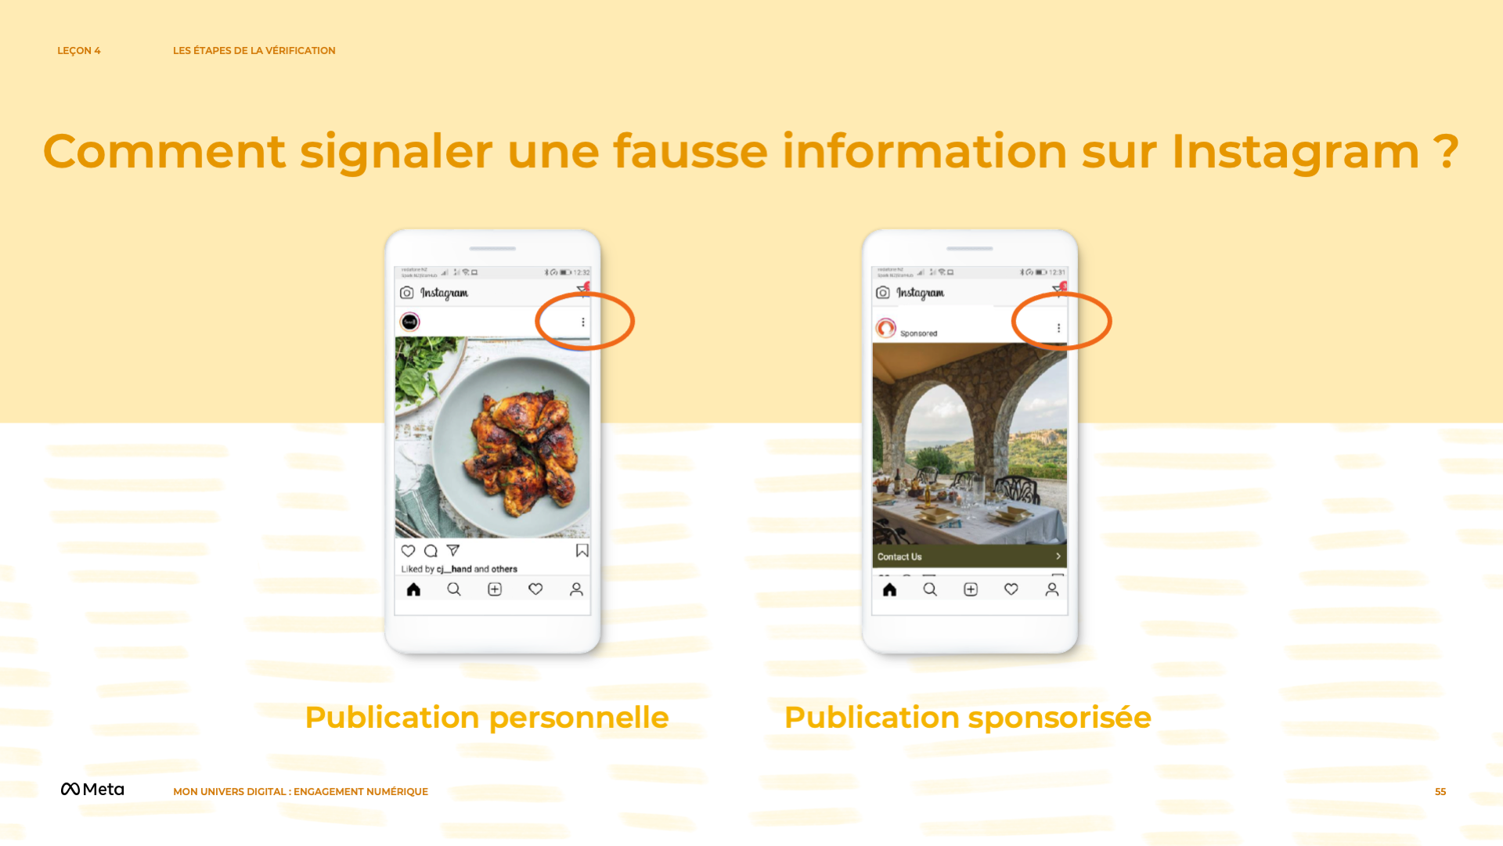
Notes:
Notes de l’intervenant(e)
DITES À VOS ÉTUDIANT(E)S
Voyons rapidement comment vous pouvez signaler des publicités ou des publications de personnes comme étant des informations trompeuses, de fausses informations ou autre sur Instagram.
Sur l’écran, vous pouvez voir une publication personnelle et une publication sponsorisée.
Pour signaler une publication, cliquez d’abord sur les trois points en haut à droite de la publication.
Vous pouvez maintenant voir les options disponibles pour signaler ces deux types de publications.
NOTE À L’ENSEIGNANT(E)
N’hésitez pas à remplacer les exemples de cette diapositive par des exemples de publications personnelles et sponsorisées de votre région.

Slide 56
Notes:
Notes de l’intervenant(e)
DITES À VOS ÉTUDIANT(E)S
Facebook s’efforce de réduire la diffusion de fausses informations :
En identifiant les fausses informations : Facebook identifie les nouvelles qui peuvent être fausses en utilisant des indices comme les signalements des personnes sur Facebook. Les vérificateurs de faits peuvent également identifier des articles à vérifier par eux-mêmes.
En vérifiant les histoires : Les vérificateurs de faits vont examiner les histoires, vérifier leurs faits et évaluer leur exactitude..
Affichant les fausses histoires plus bas dans le fil d’actualité : si un vérificateur de faits considère qu’une histoire est fausse, elle apparaîtra plus bas dans le fil d’actualité. Cela permet de réduire considérablement le nombre de personnes qui la voient.
En prenant des mesures contre les récidivistes : Les pages et les sites web qui partagent de manière répétée de fausses informations verront leur diffusion réduite et leur capacité à faire de la publicité supprimée.

Slide 57
Notes:
Notes de l’intervenant(e)
DITES À VOS ÉTUDIANT(E)S
Voyons maintenant comment vous pouvez identifier les messages qui ont été transférés sur WhatsApp.
Lorsqu’un message a été transféré de nombreuses fois, sa source peut être incertaine. Lorsque vous ne connaissez pas la source, vous devez vérifier l’information.
Comme vous pouvez le voir, la publication indique si la publication a été transférée.

Slide 58
Notes:
Notes de l’intervenant(e)
DITES À VOS ÉTUDIANT(E)S
Facebook a également ajouté une fonctionnalité permettant d’identifier les fausses informations.
Si quelqu’un publie de fausses informations, celles-ci peuvent être identifiées et les lecteurs seront averti lorsqu’ils verront l’élément en question dans le fil d’actualité.
RESSOURCES
Vidéo de factcheck.org - youtube.com/watch?v=AkwWcHekMdo
Liste de contrôle par les jeunes et les médias/Liste de contrôle de vérification https://docs.google.com/document/d/1xp4-0cpVM_00ufanK2mSPGW-vyFo1ahslZOQdnMBjY4/edit?usp=sharing (en anglais)
https://www.nationalgeographic.com/animals/article/great-white-shark-meme-news-photography-animals-peschak (en anglais)

Slide 59
Notes:
Notes de l’intervenant(e) :
OBJECTIF DU COURS
Les étudiant(e)s vont être en mesure de définir ce qu’est un « scrape » (copie d’un original) et d’expliquer pourquoi la prolifération de ce type de texte médiatique peut rendre le processus de vérification plus difficile pour les actualités de dernière minute. Ils vont créer et partager leurs propres scrapes en ligne tout en réfléchissant aux circonstances dans lesquelles il est important d’identifier la source d’un « scrape » ou le contexte original d’un événement.
TEMPS ESTIMÉ
45 minutes
QUESTIONS ESSENTIELLES
Pourquoi et comment peut-il être utile d’identifier une image originale en ligne et les copies qui en ont été faites par la suite ?
En examinant l’image originale et les copies qui ont suivi, quel est le récit qu'on pourrait éventuellement en faire ?
MATÉRIEL
Accès à Internet
Liste des ressources supplémentaires pour les enseignant(e)s
PRÉPARATION
Les élèves auront besoin d’un accès à Internet pour cette leçon.
Il est possible d’adapter le contenu à l’expérience de vos étudiant(e)s et au contexte local. Ces opportunités sont indiquées comme « Note à l’enseignant(e) ». Nous vous suggérons de lire la leçon à l’avance et de préparer les exemples avant le début de la leçon.
FACULTATIF : COMPÉTENCE DIGCITCOMMIT D’ISTE
INFORMÉ : J’évalue l’exactitude, la pertinence et la validité des contenus numériques et des réseaux sociaux.

Slide 60
Notes:
Notes de l’intervenant(e) :
DITES À VOS ÉTUDIANT(E)S
Vous avez déjà découvert la liste de vérification en cinq étapes que les journalistes professionnel(le)s utilisent lorsqu’ils (elles) veulent vérifier une image ou une vidéo. (Récapitulez brièvement avec les étudiant(e)s les cinq éléments de la liste de vérification).
Provenance : est-ce bien le contenu original ?
Source : qui a créé le contenu ?
Date : quand le contenu a-t-il été capturé ?
Emplacement : où le contenu a-t-il été capturé ?
Motivation : pourquoi le contenu a-t-il été capturé ?

Slide 61
Notes:
Notes de l’intervenant(e) :
DITES À VOS ÉTUDIANT(E)S
Aujourd’hui, nous allons parler des deux premiers éléments de la liste de vérification : la provenance et la source. Dans le paysage médiatique actuel, les gens créent, partagent et adaptent constamment le contenu des médias, notamment sur les plateformes de médias sociaux. Les journalistes et les internautes peuvent utiliser divers outils pour vérifier une image ou une vidéo et déterminer si elle a été utilisée dans le bon contexte. C’est pourquoi nous considérons la vérification comme un processus, car la vérification de contenu implique de multiples étapes et peut parfois prendre beaucoup de temps. L’un des défis auxquels on est confronté lorsqu’il s’agit de vérifier du contenu, c’est que les photos et les vidéos circulent de plateforme en plateforme et peuvent facilement être modifiées, copiées et sorties de leur contexte.

Slide 62
Notes:
Notes de l’intervenant(e) :
DEMANDEZ À VOS ÉTUDIANT(E)S
Avez-vous déjà copié une image ou une vidéo d’une plateforme pour la partager sur une autre ?
Avez-vous déjà publié sur une autre plateforme quelque chose qu’un(e) ami(e) a partagé avec vous ?
Avez-vous déjà supprimé du contenu pour le republier plus tard ?

Slide 63
Notes:
Notes de l’intervenant(e) :
DITES À VOS ÉTUDIANT(E)S
Les « scrapes » sont des éléments de contenu qui sont copiés à partir d’un original et qui passent parfois d’une plateforme à l’autre. Le terme vient du verbe anglais « to scrape » et fait référence à un contenu qui est copié par un utilisateur pour créer une nouvelle version du contenu.
(Les « scrapes » sont également appelés copies ou versions de textes médias. Si vous ou vos étudiant(e)s voulez trouver plus de ressources sur les « scrapes » en ligne, vous pouvez également les utiliser. Dans d'autres sections de cette expérience d’apprentissage, nous avons décidé de faire référence aux scrapes en tant que « versions » pour refléter cette multiplicité de termes).

Slide 64
Notes:
Notes de l’intervenant(e) :
DITES À VOS ÉTUDIANT(E)S
Imaginez que vous partagez une photo que vous avez prise sur une plateforme de messagerie sécurisée, comme Snapchat ou WhatsApp, et que l’un(e) de vos ami(e)s en fait une capture d’écran et la publie sur une plateforme plus « publique » comme Twitter. Imaginons qu’un(e) journaliste trouve la capture d’écran de votre ami(e) et souhaite savoir qui a pris la photo.
Facultatif : demandez aux étudiant(e)s de se tourner vers la personne assise à côté d’eux pour discuter de ces questions en binôme.
DEMANDEZ À VOS ÉTUDIANT(E)S
Comment le (la) journaliste pourrait-il (elle) savoir que vous êtes le (la) créateur(trice) original(e) ?
Et si la publication de votre ami(e) devenait populaire et que 50 autres personnes la partageaient ? Comment le (la) journaliste pourrait-il (elle) découvrir qui est le (la) créateur(trice) original(e) ? (Le (la) journaliste pourrait contacter votre ami(e) et lui demander s’il/elle a pris la photo. Si le (la) journaliste a trouvé plusieurs « scrapes » (versions) de l’image, il (elle) peut regarder la date à laquelle chacun d'entre eux a été posté et essayer de contacter la personne qui l'a publié en premier).

Slide 65
Notes:
Notes de l’intervenant(e) :
DITES À VOS ÉTUDIANT(E)S
Les « scrapes » (versions) peuvent devenir un problème lorsqu’on est face à des actualités de dernière minute, car l’information peut se propager très rapidement et il peut être difficile de déterminer qui a créé le contenu original, et quand il a été créé. Sur les sites comme YouTube, certaines personnes téléchargent une vidéo originale d’un événement d’actualité et la retéléchargent rapidement en utilisant un autre nom d’utilisateur, dans l’espoir de gagner de l’argent (First Draft). « On peut parfois voir des centaines de (versions) de la même vidéo dans les heures qui suivent un événement d’actualité » (First Draft).
DITES À VOS ÉTUDIANT(E)S
Lorsque vous voyez un contenu pour la première fois, il ne faut pas supposer que vous êtes en présence de l’original. Recherchez des indices tels que ceux présentés ci-dessous, qui peuvent vous indiquer si l’image ou la vidéo est la version originale :
Les « scrapes » (versions) ont généralement une qualité d’image ou de vidéo inférieure à celle de la version originale. Ils peuvent également avoir une taille de fichier plus petite ou des dimensions non standard (ce qui indique que le contenu a pu être manipulé ou modifié par rapport à l’original).
Regardez le compte de la personne qui partage l’image ou la vidéo. Est-ce qu’elle partagent d’autres « scrapes » (versions) d’événements d’actualité ? Cela signifie probablement qu’elle n'a pas créé le contenu original.
L’image ou la vidéo provient-elle du site web d’une organisation ? Les organisations « peuvent parfois repartager le contenu enregistré par un témoin oculaire unique » (First Draft).
Enfin, faites confiance à votre instinct. Est-il probable que cette personne ait assisté à l’événement et qu’elle partage la vidéo originale ?

Slide 66
Notes:
Notes de l’intervenant(e) :
DEVOIRS
DITES À VOS ÉTUDIANT(E)S
Allez sur Internet et trouvez une image tirée d’un événement récent qui vous intéresse. Identifiez la source de l’image. Faites une copie de l’image et partagez-la sur l’un de vos comptes de médias sociaux. Lorsque vous publiez l’image, vous pouvez l’adapter de différentes manières (par exemple : la modifier, la recadrer, ajouter du texte) avant de la partager. Lorsque vous publiez l’image, veillez à identifier la source originale.
Rédigez ensuite un court paragraphe répondant aux questions suivantes :
Quelle image avez-vous décidé de partager et pourquoi ?
Où et avec qui avez-vous partagé cette image ?
Avez-vous modifié l’image de quelque manière que ce soit avant de la partager (en éditant, en recadrant ou en ajoutant du texte par exemple) ? Pour quelle raison avez-vous (ou non) adapté l’image ?
Pensez-vous que votre message susciterait des réactions différentes si vous n’aviez pas identifié la source originale ? Pourquoi ?
DITES À VOS ÉTUDIANT(E)S
Tournez-vous vers la personne à côté de vous. Partagez l’image que vous avez postée et expliquez brièvement pourquoi vous avez choisi cette image en particulier.
DEMANDEZ À VOS ÉTUDIANT(E)S
Quelles sont les raisons qui poussent les gens à partager du contenu en ligne ?
Pensez à d’autres « scrapes » (versions) célèbres que vous avez vu des gens partager en ligne. Identifier une source peut-il être plus ou moins important dans certains cas ? Discutez en classe de quelques exemples et déterminez s’ils sont dangereux ou non.

Slide 67
Notes:
Notes de l’intervenant(e) :
Discussion
ACTIVITÉ INTERACTIVE EN CLASSE BASÉE SUR UNE VIDÉO
Dans le contexte actuel de l’information, toute image ou vidéo peut être capturée, modifiée ou partagée par quiconque a accès à Internet et à un ordinateur ou un appareil mobile. Dans certains cas, le contenu en question peut être vu par un nombre incalculable personnes, et modifié encore et encore de telle manière que l’image originale est presque méconnaissable. Un exemple particulier de ce phénomène peut être observé lorsque des « scrapes » (versions) deviennent des mèmes populaires.
ACTIVITÉ INTERACTIVE EN CLASSE
Considérez l’image du kayakiste et du requin dans le lien ci-dessous :
https://www.nationalgeographic.com/animals/article/great-white-shark-meme-news-photography-animals-peschak (en anglais)
DITES À VOS ÉTUDIANT(E)S
Les images du kayakiste et du requin sont devenues virales après leur publication dans les journaux sud-africains. Des répliques de l’image ont été rapidement partagées en ligne, parfois sans identifier la source originale.
Certaines de ces versions ont été transformées en mèmes populaires qui ont été repris dans des publications importantes. Cependant, ces mèmes nécessitent souvent une certaine connaissance du contexte original. Par conséquent, une personne qui voit le mème du kayakiste et du requin de manière isolée peut ne pas le comprendre pleinement si elle ne connaît pas le contexte de la photo originale.
NOTE À L’ENSEIGNANT(E)
Cet exemple a pour but d’aider les étudiant(e)s à comprendre comment vérifier les copies d’images en suivant les étapes de vérification. Bien que l’histoire du requin sud-africain soit un excellent exemple de copie, nous vous encourageons à choisir une image ou une vidéo qui parlera à vos étudiant(e)s. S’il existe un exemple local auquel vos élèves s’identifieront davantage, nous vous recommandons de l’utiliser à la place.
DEMANDEZ À VOS ÉTUDIANT(E)S
Pensez à certains « scrapes » (versions) célèbres qui sont devenus des mèmes. Quels sont vos préférés ?
Connaissez-vous la source originale de ce mème ? Et le contexte initial ?
DITES À VOS ÉTUDIANT(E)S
Les informations visuelles, plus encore que le texte, sont conçues pour attirer l’attention des gens sur les médias sociaux. En tant qu’internaute responsable, vous pouvez décider de la meilleure façon d’aborder, de partager ou d’adapter le contenu que vous vos ami(e)s, votre famille et d’autres personnes publient en ligne.

Slide 68
Notes:
Notes de l’intervenant(e) :
DEMANDEZ À VOS ÉTUDIANT(E)S
Sur la base de ce que vous avez appris aujourd’hui sur les « scrapes » (versions), comment réagirez-vous aux « scrape »s et aux mèmes que vous verrez à l’avenir ?
RESSOURCES
Vidéo par First Draft : Le défi que posent les copies - youtube.com/watch?v=KoDCwBk90Hc
https://www.nationalgeographic.com/animals/article/great-white-shark-meme-news-photography-animals-peschak (en anglais)
Article d’Alastair Reid (First Draft) : Plusieurs médias ont été dupés et ont publié d’anciennes images de turbulences en vol : firstdraftnews.org/several-news-outlets-duped-into-publishing-old-flight-turbulence-footage
Article d’Alastair Reid (First Draft) : Pourquoi les médias élaborés par des non-journalistes sont essentiels pour l’avenir du secteur de l’information firstdraftnews.org/why-eyewitness-media-is- central-to-the-future-of-the-news-industry
Article de Malachy Browne (First Draft) : Un guide de poche pour vérifier les détails d’une vidéo firstdraftnews.org/a-pocket-guide-on- verifying-details-of-a-video

Slide 69
Notes:
Notes de l’intervenant(e) :
OBJECTIF DU COURS
Les élèves vont imaginer et écrire sur ce que sera leur vie dans 40 ans.
TEMPS ESTIMÉ
20 minutes
QUESTIONS ESSENTIELLES
Comment pouvez-vous devenir la meilleure version de vous-même ?
Pourquoi est-il important d’y réfléchir maintenant ?
MATÉRIEL
Document « Le meilleur de soi-même »
De quoi écrire
PRÉPARATION
Prenez un moment pour identifier les trois valeurs les plus importantes pour vous, énumérées sur le document. Pourquoi ces valeurs sont-elles si importantes pour vous ? Comment influencent-elles votre vie quotidienne et vos projets à long terme ?
FACULTATIF : COMPÉTENCE DIGCITCOMMIT D’ISTE
OUVERT : Je suis réceptif(ve) aux opinions diverses et je participe aux discussions en ligne avec respect et empathie.

Slide 70
Notes:
Notes de l’intervenant(e) :
DITES À VOS ÉTUDIANT(E)S
Vous allez faire un exercice qui vous permettra d’être aussi créatif(ve) que vous le souhaitez : Vous allez imaginer ce que pourrait être votre vie dans 40 ans.
ACTIVITÉ INTERACTIVE EN CLASSE
Commencez par inviter les étudiant(e)s à fermer les yeux ou à fixer un point sur le sol devant eux et à prendre quelques inspirations profondes.

Slide 71
Notes:
Notes de l’intervenant(e) :
DEMANDEZ À VOS ÉTUDIANT(E)S
Prenez un moment pour imaginer votre vie dans 40 ans. Tout s’est passé aussi bien que vous l’aviez espéré. Imaginez en silence vos réponses à mes prochaines questions.
Que serez-vous en train de faire ?
Qui sera dans votre vie ?
Qu’est-ce qui sera le plus important pour vous ?
ACTIVITÉ INTERACTIVE EN CLASSE
Remettez aux étudiant(e)s le document « Le meilleur de soi-même » et demandez-leur de le remplir eux-mêmes. Lorsque les étudiant(e)s ont terminé, donnez-leur la possibilité de partager leurs écrits ou leurs réflexions sur ce processus, entre eux ou avec l’ensemble de la classe, s’ils se sentent à l’aise pour cela.
DEMANDEZ À VOS ÉTUDIANT(E)S
Demandez aux étudiant(e)s si cet exercice a confirmé leur perception de leur but ou, s’ils (elles) n’en sont pas sûrs, s’il leur a donné des indices ou un aperçu de ce que ce dernier pourrait être.
DITES À VOS ÉTUDIANT(E)S
Comprendre le sens de notre objectif peut non seulement nous aider au quotidien, mais aussi nous permettre de nous engager en ligne de manière positive, en montrant le meilleur de nous-mêmes et en poursuivant notre objectif.

Slide 72
Notes:
Notes de l’intervenant(e) :
DEVOIRS
(en classe ou à la maison)
Réflexion après l’exercice
Comment les étudiant(e)s ont-ils réagi à l’exercice ? Ont-ils (elles) estimé que cela les aidait à déterminer quel pourrait être leur objectif ?
Source : « The Purpose Challenge Toolkit » a été créé par le Dr Kendall Cotton-Bronk en partenariat avec le Greater Good Science Center et Prosocial. kendallcottonbronk.com
Pour plus d’informations, visitez le site purposechallenge.org..
ggie.berkeley.edu/practice/best-possible-self

Slide 73
Notes:
Notes de l’intervenant(e) :
OBJECTIF DU COURS
Les participant(e)s vont apprendre à vérifier les images d’actualité en effectuant une recherche inversée d’images. Les participant(e)s seront en mesure de déterminer les contextes appropriés dans lesquels ils (elles) peuvent se fier aux résultats de la recherche inversée d’images, et de voir comment la recontextualisation d’une image avec son événement d’origine peut aider à combattre les fausses informations. Les participant(e)s vont discuter de l’importance de vérifier les images d’actualité et de la raison pour laquelle les images peuvent proliférer de manière aussi considérable lors des événements d’actualité.
TEMPS ESTIMÉ
60 minutes
QUESTION ESSENTIELLE
Pourquoi la recherche inversée d’images est-elle un outil utile pour vérifier les informations ?
PRÉPARATION
Les élèves auront besoin d’un accès à Internet pour cette leçon.
Il est possible d’adapter le contenu à l’expérience de vos étudiant(e)s et au contexte local. Ces opportunités sont indiquées comme « Note à l’enseignant(e) ». Nous vous suggérons de lire la leçon à l’avance et de préparer les exemples avant le début de la leçon.
FACULTATIF : COMPÉTENCE DIGCITCOMMIT D’ISTE
INFORMÉ : J’évalue l’exactitude, la pertinence et la validité des contenus numériques et des réseaux sociaux.

Slide 74
Notes:
Notes de l’intervenant(e) :
DITES À VOS ÉTUDIANT(E)S
Parfois, les photos et les vidéos que vous trouvez en ligne sont fausses, car elles ont été modifiées numériquement. Toutefois, un contenu qui n’a pas été modifié numériquement peut également être trompeur s’il a été sorti de son contexte (par exemple, s’il a été capturé à un moment et/ou dans un lieu différent de celui de l’événement en question). Par conséquent, lorsqu’on vérifie la source d’une image que l’on voit sur les médias sociaux, il faut déterminer si elle est à la fois exacte et conforme au contexte.

Slide 75
Notes:
Notes de l’intervenant(e) :
DITES À VOS ÉTUDIANT(E)S
Un moteur de recherche inversée d’images est un outil utile pour vérifier l’origine et éventuellement la source, la date et le lieu d’une photo.
DEMANDEZ À VOS ÉTUDIANT(E)S
Comment pensez-vous qu’un moteur de recherche inversée d’images fonctionne ?
DITES À VOS ÉTUDIANT(E)S
Un moteur de recherche inversée d’images permet aux utilisateurs de rechercher des informations en ligne en utilisant des images au lieu de mots clés.

Slide 76
Notes:
Notes de l’intervenant(e) :
DITES À VOS ÉTUDIANT(E)S
Un moteur de recherche commence par rassembler des milliards d’images en ligne dans une base de données. En examinant des informations telles que les noms de fichiers d’images et les métadonnées, la base de données peut organiser les images sous la forme d’un index volumineux, semblable aux index qui se trouvent à la fin d’un livre documentaire. Lorsque vous téléchargez un fichier image ou saisissez l’URL d’une image, le moteur de recherche trie les éléments de l’index pour vous donner les résultats les plus pertinents pour votre recherche. Le moteur de recherche compare votre image à des milliards d’autres contenues dans sa base de données. Vous pouvez ainsi découvrir s’il existe des photos identiques ou similaires sur le web, et où et quand l’image a été publiée.
Les journalistes utilisent souvent un moteur de recherche inversée tels que celui de Google [https://images.google.com/] ou TinEye [https://www.tineye.com/] comme toute première étape de leur processus de vérification. La vérification de l’origine à l’aide d’un moteur de recherche inversée d’images peut révéler que l’image que vous regardez a en fait été téléchargée avant qu’un événement d’actualité ne se produise, ou que l’image était déjà associée à un contexte différent. Les différents moteurs de recherche peuvent fournir des résultats différents, mais une recherche d’image efficace permettra sans doute de localiser la source originale d’une image. Toutes les images fausses ou hors contexte ne peuvent pas être repérées par un moteur de recherche inversée d’images, mais ces moteurs constituent néanmoins un outil de vérification puissant.

Slide 77
Notes:
Notes de l’intervenant(e) :
NOTE À L’ENSEIGNANT(E)
Montrez la vidéo de Common Sense Education « How to Use Google Reverse Image Search to Fact Check Images » (Comment utiliser la recherche inversée d’images de Google pour vérifier les faits) pour faire une démonstration de la recherche inversée d’images de Google. Informez les participant(e)s qu’ils peuvent également télécharger des captures d’écran d’images dans les moteurs de recherche inversée. Ils peuvent également filtrer les résultats de leur recherche en cliquant sur « Outils » (sous la barre de recherche à droite), en cliquant sur « Période », et en sélectionnant une durée déterminée ou une plage de dates personnalisée.
Pour les images de référence, veuillez voir ci-dessous :
pbs.org/newshour/extra/daily-videos/why-is-it- important-for-news-sources-to-be-trustworthy (en anglais)

Slide 78
Notes:
Notes de l’intervenant(e) :
ACTIVITÉ INTERACTIVE EN CLASSE BASÉE SUR UNE IMAGE
Vous allez maintenant avoir l’occasion de voir comment fonctionne un moteur de recherche inversée d’images en utilisant une image que vous avez créée. Utilisez votre ordinateur ou votre appareil mobile pour prendre une photo. Veuillez tenir compte des questions de confidentialité : nous vous recommandons de prendre une photo d’un objet inanimé ou d’une scène qui ne révèle pas de détails personnels sur vous ou sur une autre personne.
Téléchargez cette image dans le moteur de recherche inversée d’images de Google ou TinEye et examinez les résultats.
DEMANDEZ À VOS ÉTUDIANT(E)S
Quels résultats avez-vous obtenus ?
Les résultats ont-ils été conformes à vos attentes ?
Pourquoi ?

Slide 79
Notes:
Notes de l’intervenant(e) :
DEVOIRS
1ère partie
NOTE À L’ENSEIGNANT(E)
Montrez la vidéo de First Draft « Reverse Image Search With TinEye » (Recherche inversée d’images avec TinEye) pour faire une démonstration de l’utilisation de TinEye : youtube.com/watch?time_continue=42&v=sufLXYuLL9M

Slide 80
Notes:
Notes de l’intervenant(e) :
DITES À VOS ÉTUDIANT(E)S
Les journalistes professionnel(le) sont confronté(e)s à des défis uniques en matière de vérification lorsqu’ils (elles) traitent des événements d’actualité tels que les accidents, les catastrophes naturelles et les événements en cours qui captent une grande partie de l’attention des médias. Les images et les vidéos liées à ces événements se propagent rapidement et il peut être difficile de localiser et de communiquer avec les sources, en particulier celles qui restent dans la zone touchée. La pression pour rendre compte rapidement des événements en cours, ainsi que la généralisation des outils de retouche photo, peuvent conduire les internautes, et même les journalistes professionnel(le)s, à publier ou à partager des informations inexactes.

Slide 81
Notes:
Notes de l’intervenant(e) :
2e partie
DITES À VOS ÉTUDIANT(E)S
Utilisez le moteur de recherche inversée TinEye (tineye.com) pour identifier la source de la photo dans le lien figurant sur la diapositive. Vérifiez s’il existe des images similaires à celle du requin d’Afrique du Sud et si elles correspondent à la période à laquelle l’image originale a été prise.
Après avoir vérifié l’origine de la photo, écrivez un paragraphe expliquant pourquoi il est important de vérifier les photos qui sont partagées en ligne.
Les participant(e)s peuvent faire une capture d’écran de l’image du requin sud-africain et la télécharger sur TinEye. En filtrant les résultats de la recherche avec la date la plus ancienne, on peut constater qu’elle a été publiée sur plusieurs publications. Malheureusement, les sites de médias sociaux suppriment les métadonnées des photos originales. Nous ne pouvons donc pas passer cette image dans un lecteur de données EXIF pour vérifier s’il s’agit de l’original. Un(e) journaliste peut décider de contacter les personnes qui publient des images sur les médias sociaux pour confirmer si cette photo est bien l’originale.
NOTE À L’ENSEIGNANT(E)
Cet exemple a pour but d’amener les élèves à réfléchir de manière critique aux images qu’ils (elles) voient et à apprendre comment vérifier si elles sont réelles ou non. Bien que l’image du requin d’Afrique du Sud soit un excellent exemple à utiliser, nous vous encourageons à choisir une image qui parlera à de vos élèves. S’il existe un exemple local auquel vos élèves s’identifieront davantage, nous vous recommandons de l’utiliser à la place.
DISCUSSION
1ère partie
DITES À VOS ÉTUDIANT(E)S
Demandez aux étudiant(e)s de se tourner vers la personne assise à côté d’eux pour discuter de ces questions en binôme.
DEMANDEZ À VOS ÉTUDIANT(E)S
Quelles méthodes avez-vous utilisées pour trouver la photo originale publiée par la source ?
À quel point avez-vous pu vous en approcher ? À quel point êtes-vous sûr que l’image que vous avez trouvée est l’originale ?
Qui est la source ?

Slide 82
Notes:
Notes de l’intervenant(e) :
2e partie
NOTE À L’ENSEIGNANT(E)
Réunissez à nouveau l’ensemble du groupe et demandez aux participant(e)s de désigner des partenaires qui ont utilisé des techniques efficaces ou inhabituelles pour trouver l’origine et la source. Discutez avec l’ensemble du groupe.
DEMANDEZ À VOS ÉTUDIANT(E)S
Lorsque vous utilisez un moteur de recherche inversée d’images, comment savez-vous si le résultat le plus ancien du moteur de recherche est la photo originale ?

Slide 83
Notes:
Notes de l’intervenant(e) :
DITES À VOS ÉTUDIANT(E)S
Ne supposez pas que le résultat le plus ancien dans un moteur de recherche inversée d’images est l’original. Les résultats peuvent varier d’un moteur de recherche à l’autre, et les résultats plus anciens et/ou l’image originale elle-même peuvent ne pas apparaître dans les résultats de recherche. La meilleure façon de vérifier l’origine d’une image est d’utiliser des techniques de recherche inversée d’images en combinaison avec d’autres méthodes de vérification. Par exemple, vous pouvez faire référence à d’autres publications où l’image est publiée pour vous aider à trouver et à contacter la source originale. Trouver plusieurs façons de vérifier une image d’actualité, son origine et sa source peut vous aider à vous assurer que vous menez le processus de vérification de manière plus approfondie.

Slide 84
Notes:
Notes de l’intervenant(e) :
DEMANDEZ À VOS ÉTUDIANT(E)S
Les moteurs de recherche inversée de vidéos n’existent pas à l’heure actuelle. Comment pourriez-vous utiliser un moteur de recherche inversée d’images pour vous aider à vérifier le contenu des vidéos ? Pour l’instant, vous pouvez faire une capture d’écran bien visible dans la vidéo et passer l’image fixe dans un moteur de recherche inversée d’images pour voir si des versions antérieures existent. Cette méthode, malheureusement, dépend fortement de la capture d’écran que vous choisirez. Une vidéo est essentiellement une combinaison d’images qui sont montrées en succession rapide (24 images par seconde par exemple). Ainsi, les fichiers vidéo contiennent beaucoup de données, que les moteurs de recherche inversée d’images ne sont pas conçus pour prendre entièrement en charge à l’heure actuelle.
DEMANDEZ À VOS ÉTUDIANT(E)S
Pourquoi pensez-vous que des images dramatiques comme celles-ci sont partagées si largement lors d’événements d’actualité ?
Avez-vous déjà partagé ce type d’images ou de vidéos ? Pourquoi ?
Pourquoi pensez-vous qu’il est important de vérifier les images et les vidéos qui sont partagées sur les médias sociaux lors d’événements d’actualité ?
NOTE À L’ENSEIGNANT(E)
Discutez avec l’ensemble du groupe.
RESSOURCES
Vidéo réalisée par Common Sense Education : comment utiliser la recherche inversée d’images de Google pour vérifier les faits relatifs aux images
pbs.org/newshour/extra/daily-videos/why-is-it- important-for-news-sources-to-be-trustworthy (en anglais)
Vidéo par First Draft : recherche inversée d’images avec TinEye
youtube.com/watch?time_continue=42&v=sufLXYuLL9M
Moteurs de recherche inversée d’images :
tineye.com
images.google.com
Article de Josh Stearns (First Draft) : Pourquoi les gens partagent-ils des rumeurs et des informations erronées lors des événements d’actualité ?
firstdraftnews.org/people-share-misinformationrumors-online-breaking-news-events

Slide 85
Notes:
Notes de l’intervenant(e) :
OBJECTIF DU COURS
Les participant(e)s vont apprendre comment les métadonnées sont liées au processus de vérification des informations en visualisant les métadonnées d’une image sur trois lecteurs de métadonnées différentes. Ils (Elles) vont analyser les données EXIF d’une image et discuter de certains des défis que posent les plateformes de médias sociaux et les appareils mobiles pour l’affichage de métadonnées précises. Ils (Elles) vont observer avec quelle facilité les métadonnées peuvent être modifiées et seront en mesure d’expliquer pourquoi il est important d’identifier l’origine d’une image avant d’examiner ses métadonnées.
TEMPS ESTIMÉ
60 minutes
QUESTIONS ESSENTIELLES
Pourquoi les métadonnées sont-elles importantes ?
Les métadonnées sont-elles un bon moyen de vérifier si une image est réelle ?
MATÉRIEL
Accès à un lecteur de données EXIF
PRÉPARATION
Les élèves auront besoin d’un accès à Internet pour cette leçon.
Il est possible d’adapter le contenu à l’expérience de vos étudiant(e)s et au contexte local. Ces opportunités sont indiquées comme « Note à l’enseignant(e) ». Nous vous suggérons de lire la leçon à l’avance et de préparer les exemples avant le début de la leçon.
FACULTATIF : COMPÉTENCE DIGCITCOMMIT D’ISTE
INFORMÉ : J’évalue l’exactitude, la pertinence et la validité des contenus numériques et des réseaux sociaux.

Slide 86
Notes:
Notes de l’intervenant(e) :
DITES À VOS ÉTUDIANT(E)S
Dans une leçon précédente, vous avez appris comment les copies et les mèmes sont facilement créés, modifiés et partagés sur les médias sociaux. Imaginez maintenant que vous êtes un(e) journaliste qui fait un reportage sur un événement d’actualité. Vous êtes en train d’écrire un article et vous commencez à chercher des photos qui se rapportent à votre événement.
DEMANDEZ À VOS ÉTUDIANT(E)S
Pourquoi pensez-vous qu’il est important pour un(e) journaliste de retrouver la version originale ou la personne qui a pris une photo ?
DITES À VOS ÉTUDIANT(E)S
Il est important que les journalistes citent la source originale, aussi souvent que possible, lorsqu’ils (elles) couvrent des sujets d’actualité, afin de montrer au grand public qu’ils (elles) ont effectué des recherches appropriées pour leurs articles. L’utilisation de sources originales et le respect des bonnes pratiques, comme le fait de reconnaître la personne qui a créé l’image, permettent de s’assurer que les internautes comprennent le contexte original d’une image. Les images peuvent également être soumises à diverses lois sur le droit d’auteur lorsqu’elles sont reproduites, affichées dans une publication ou utilisées par diverses organisations à but lucratif ou non lucratif.
La vérification du contenu original et de la source permet également aux journalistes de déterminer si une information est vraie ou fausse. Les photos numériques, les enregistrements audio, les séquences vidéo, les livres et autres supports numériques contiennent des métadonnées, ou des « données à propos de données ». Chaque fichier numérique possède des métadonnées ; ces informations sont rattachées au média lui-même, et elles peuvent être utilisées pour rechercher, organiser et filtrer l’information dans le monde numérique.

Slide 87
Notes:
Notes de l’intervenant(e) :
DEMANDEZ À VOS ÉTUDIANT(E)S
Lorsque vous prenez une photo avec votre téléphone portable, quelles informations pensez-vous que votre appareil capture concernant cette image ?

Slide 88
Notes:
Notes de l’intervenant(e) :
DITES À VOS ÉTUDIANT(E)S
Les métadonnées peuvent inclure la date et l’heure de la capture d’un élément, la localisation GPS, et même le modèle de l’appareil et/ou les paramètres utilisés pour capturer l’élément.

Slide 89
Notes:
Notes de l’intervenant(e) :
DITES À VOS ÉTUDIANT(E)S
Les données EXIF, l’un des types de métadonnées les plus utiles pour les images, peuvent vous indiquer quand une photo a été prise, quand elle a été téléchargée et où elle a été prise (si le paramètre de localisation de l’appareil mobile de la personne était activé) (First Draft).
Il existe un certain nombre de lecteurs de données EXIF gratuites en ligne, notamment Metapicz, ExtractMetadata.com et Jeffrey’s EXIF Viewer.

Slide 90
Notes:
Notes de l’intervenant(e) :
ACTIVITÉ INTERACTIVE EN CLASSE BASÉE SUR UNE IMAGE
Examinons les métadonnées d’un échantillon de l’image d’un requin d’Afrique du Sud.
Cliquez sur ce lien. Cliquez ensuite sur l’image du requin et du kayakiste. L’image devrait alors s’ouvrir sur une nouvelle page. Mettez en surbrillance le lien de l’image et saisissez-le dans le lecteur de métadonnées Jeffrey’s Image Metadata Viewer. Cliquez sur « Je ne suis pas un robot », puis sélectionnez le bouton « Afficher les données de l’image ».
ACTIVITÉ INTERACTIVE EN CLASSE BASÉE SUR UNE IMAGE
Examinez les métadonnées que vous voyez ici.
NOTE À L’ENSEIGNANT(E)
Cet exemple a pour but d’amener les élèves à réfléchir de manière critique aux images qu’ils voient et à apprendre à vérifier les métadonnées disponibles pour l’image. Bien que l’image du requin d’Afrique du Sud soit un excellent exemple à utiliser, nous vous encourageons à choisir une image qui parlera à de vos élèves. S’il existe un exemple local auquel vos élèves s’identifieront davantage, nous vous recommandons de l’utiliser à la place.
DEMANDEZ À VOS ÉTUDIANT(E)S
Quelles informations ont été capturées à partir de cette image ?
Pourquoi pensez-vous que la date de modification dans le tableau EXIF est différente de la date de création dans le tableau IPTC ?
NOTE À L’ENSEIGNANT(E)
Facultatif : demandez aux étudiant(e)s de se tourner vers la personne assise à côté d’eux pour discuter de ces questions en binôme.
DEMANDEZ À VOS ÉTUDIANT(E)S
S’agit-il de l’image originale capturée par le photographe ? Comment pouvons-nous vérifier ces informations ?
DITES À VOS ÉTUDIANT(E)S
Nous ne pouvons pas être entièrement sûr(e)s que cette image est l’originale capturée par le photographe. Comme indiqué précédemment, les métadonnées peuvent être facilement modifiées. Pour confirmer si cette image est vraiment l’originale, un(e) journaliste peut essayer de contacter Thomas Peschak pour confirmer si cette image est la copie originale ; le (la) journaliste pourrait le faire en demandant de confirmer des éléments individuels de métadonnées sur l’image tels que la date et le lieu de capture.

Slide 91
Notes:
Notes de l’intervenant(e) :
DITES À VOS ÉTUDIANT(E)S
Bien qu’elles puissent constituer un élément utile du processus de vérification, les métadonnées présentent plusieurs limites :
Les sites de médias sociaux suppriment les métadonnées, de sorte que les gens doivent essayer d’accéder aux fichiers originaux lorsqu’ils tentent de vérifier le contenu des informations. Lorsque vous mettez des images qui ont été publiées sur les médias sociaux dans un lecteur de données EXIF, vous n’obtenez aucun résultat. Toutefois, lorsque vous analysez une image originale, capturée sur votre appareil mobile, à l’aide de ce lecteur de données EXIF, vous obtenez des résultats.
« Les métadonnées sont facilement modifiables. Vous pouvez même modifier les données EXIF d’une photo sur votre téléphone. » (First Draft)
Il n’y a pas de données EXIF sur les vidéos. Les lecteurs de données EXIF ne fonctionnent que sur des images originales et statiques.
En résumé, la consultation des métadonnées d’une image peut vous aider à obtenir des informations supplémentaires, mais il ne s’agit pas d’une méthode de vérification d’informations fiable à 100 %. Si vous ne regardez pas la version originale, les métadonnées de l’image seront incorrectes. Par conséquent, lors de la vérification des images d’actualité, il est important d’identifier d’abord l’origine d’une image avant de consulter ses métadonnées.

Slide 92
Notes:
Notes de l’intervenant(e) :
DEVOIRS
1ère partie
DITES À VOS ÉTUDIANT(E)S
Voyons maintenant comment fonctionne un lecteur de données EXIF sur des images réelles. Pour cette activité, vous pouvez utiliser une image prise avec votre téléphone ou une image de The Commons Gallery sur Flickr (flickr.com/commons). Les images de The Commons Gallery sur Flickr proviennent de collections de photos publiques sans restriction de droits d’auteur connue. Si les participant(e)s choisissent une photo qu’ils ont prise eux (elles)-mêmes, rappelez-leur de tenir compte des questions de confidentialité. Les participant(e)s peuvent par exemple choisir d’éviter les photos comportant des personnes.
Téléchargez l’image sur l’un des trois lecteurs de données EXIF dont nous avons parlé précédemment : Metapicz, ExtractMetadata.com, ou Jeffrey’s EXIF Viewer.
DEMANDEZ À VOS ÉTUDIANT(E)S
Quelles sont les informations que vous voyez ?
2e partie
DITES À VOS ÉTUDIANT(E)S
Prenez maintenant la même image et modifiez-la d’une manière ou d’une autre (par exemple : recadrez, tournez-la, modifiez l’exposition, le contraste, etc.) Vous pouvez même faire une capture d’écran de l’image. Téléchargez ensuite cette nouvelle image sur le même lecteur de données EXIF.
DEMANDEZ À VOS ÉTUDIANT(E)S
Les métadonnées changent-elles de quelque manière que ce soit ?
3e partie
DITES À VOS ÉTUDIANT(E)S
Téléchargez maintenant cette image sur l’un de vos comptes de médias sociaux. Puis faites une capture d’écran de cette publication. Téléchargez cette capture d’écran sur le même lecteur de données EXIF.
DEMANDEZ À VOS ÉTUDIANT(E)S
Les métadonnées changent-elles de quelque manière que ce soit ? De quelle manière ?

Slide 93
Notes:
Notes de l’intervenant(e) :
Discussion
DEMANDEZ À VOS ÉTUDIANT(E)S
Réfléchissez aux métadonnées que vous avez vues dans le cadre de cette exercice :
Comment les métadonnées peuvent-elles être utiles aux journalistes et aux internautes ?
Quels sont les défis liés à l’obtention de métadonnées précises ?
Pourquoi pensez-vous que les téléphones portables ou les ordinateurs sont conçus pour capturer ces informations sur les images ? Demandez-vous qui pourrait tirer profit de ces informations.

Slide 94
Notes:
Notes de l’intervenant(e) :
DITES À VOS ÉTUDIANT(E)S
Comme nous l’avons appris, les métadonnées peuvent fournir des informations utiles sur une image et sa source, la date et même le lieu de capture. Cependant, les métadonnées peuvent aussi être facilement modifiées sur un téléphone portable ou un ordinateur, ou chaque fois qu’une image est téléchargée sur une nouvelle plateforme. Par conséquent, la consultation des métadonnées d’une image n’est qu’une étape du processus de vérification des informations, qui devrait toujours intervenir après l’identification d’un contenu original.
RESSOURCES
Vidéo par First Draft : Les métadonnées expliquées (en anglais)
youtube.com/watch?v=BSLVy9ax8tU
Vidéo réalisée par Metadata Camp : Les bases des métadonnées en 3 minutes
youtube.com/watch?v=DQJzOD3nW4Y
Article de Photography Mad : Les données EXIF expliquées
photographymad.com/pages/view/exif-data-explained (en anglais)
Sites Web de visualisation EXIF :
Metapicz : metapicz.com
ExtractMetadata :.comextractmetadata.com
La visionneuse EXIF de Jeffrey : exif.regex.info/exif.cgi

Slide 95
Notes:
Notes de l’intervenant(e) :
Les leçons et activités de cette section aident les étudiant(e)s à créer des communautés virtuelles sûres, solidaires et inclusives. Une compétence essentielle dans ce domaine est d’être capable d’identifier et de partager des sources fiables. Les compétences de base comprennent la prise de recul, la pensée critique, le respect et l’empathie, la construction de relations saines et la culture des médias.

